Slide 1

NTKS projektas
NTKS – kliento portalas
Mokymo medžiaga

Slide 2
Pristatymo planas
Paskirtis ir tikslai
NTKS apžvalga – kliento portalas
NTKS – kliento portalas

Slide 3
Paskirtis ir tikslai
Šių mokymų tikslas yra aprašyti NTKS kliento portalo funkcijas ir kaip naudotis programa
Tikslas yra parengti kompetentingų, kvalifikuotų instruktorių, kurie galutiniams naudotojams teiks rekomendacijas dėl NTKS kliento portalo, grupę
Dalyviai, sėkmingai išklausę pristatymą, turės žinių ir įgūdžių atlikti praktinius seminarus naudodamiesi NTKS kliento portalu

Slide 4
NTKS apžvalga – kliento portalas
NTKS kliento portalo tikslai:
  suteikti verslininkams galimybę teikti tranzito deklaracijas ir pranešimus apie atvykimą, susijusius su tranzito gabenimu, ir tvarkyti šiuos gabenimus;
  padėti verslininkams papildomomis funkcijomis, kuriomis siekiama suteikti pridėtinės verslo vertės funkcijų, palengvinančių verslininko veiklą.

Slide 5
NTKS – kliento portalas
NTKS kliento portale pateikiami procesai ir paslaugos, skirtos visų tipų tranzito deklaracijoms registruoti
Palaiko NTKS išorinio domeno funkciją „Verslininkai išvykimo įstaigoje“ ir „Verslininkai paskirties įstaigoje“

Slide 6
NTKS – kliento portalas
Subjektai
Autentifikuotas ekonominės veiklos vykdytojas naudojamas verslininko ir (arba) atstovo, galinčio atlikti visas sistemos operacijas, vaidmeniui atvaizduoti

Slide 7
NTKS – kliento portalas
Atskiros operacijos (1/2)
Pateikti tranzito deklaraciją
Pateikti pranešimą dėl tranzito deklaracijos:
  duomenų elementų pataisymo
  pripažinimo negaliojančia
  susijusios informacijos apie neatvykusį gabenimą
Pateikti Pranešimą apie atvykimą tranzito įstaigoje
Pateikti Pranešimą apie atvykimą paskirties įstaigoje
Pateikti iškrovimo rezultatus muitinei;
Įkelti bylą

Slide 8
NTKS – kliento portalas
Atskiros operacijos (2/2)
Ieškoti lydinčiųjų dokumentų ir juos spausdinti
Ieškoti deklaracijų
Ieškoti ir atsisiųsti elektroninius pranešimus
Gauti elektroninius pranešimus
Gauti muitinės pranešimus
Teikti garantijos užklausas

Slide 9
NTKS kliento portalo sutrumpinimai
Registracijos numeriai
  GRN Garantijos registracijos numeris
  LRN: Vietinis registracijos numeris
  MRN: Pagrindinis registracijos numeris
  EORI: Ekonominės veiklos vykdytojo registracijos ir identifikavimo kodas
  TIN: Verslininko unikalus (EORI) identifikavimo kodas

Slide 10
NTKS kliento portalo programa
NTKS – kliento portalas
Programos apžvalga

Slide 11
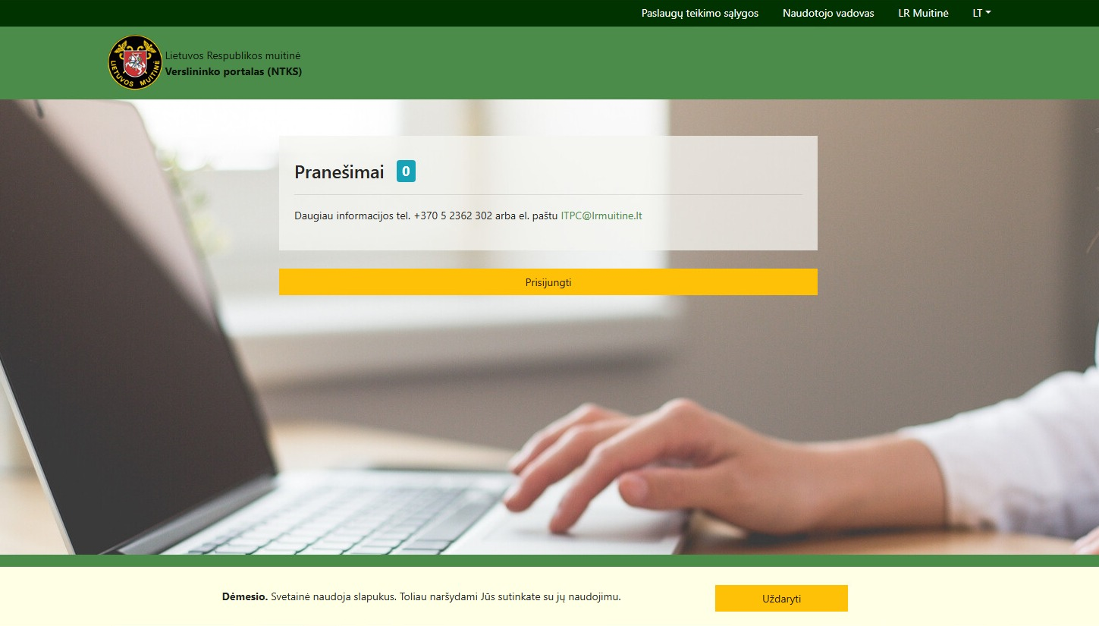
Prisijungimo procedūra – Lietuvos muitinės sistema (1/5)
1 žingsnis. Įsijunkite NTKS kliento portalą
  Rodomas langas „Pranešimai“
2 žingsnis. Spustelėkite mygtuką „Prisijungti“

Slide 12
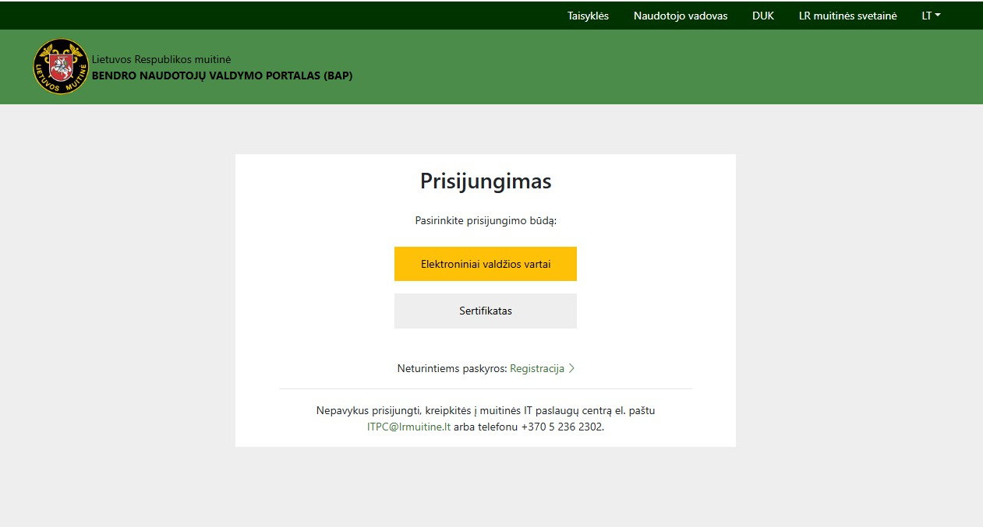
Prisijungimo procedūra – Lietuvos muitinės sistema (2/5)
  Naudotojas nukreipiamas į BAP sistemą, kad galėtų prisijungti. Rodomas prisijungimo puslapis, kuriame naudotojas raginamas pasirinkti norimą prisijungimo būdą
  3 žingsnis. Spustelėkite mygtuką „Sertifikatas“

Slide 13
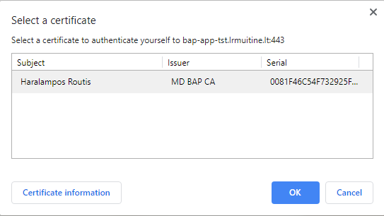
Prisijungimo procedūra – Lietuvos muitinės sistema (3/5)
  4 žingsnis. Pasirinkite tinkamą prisijungimo sertifikatą
  Jei pasirinktas sertifikatas yra tinkamas, naudotojas nukreipiamas į NTKS kliento portalą

Slide 14
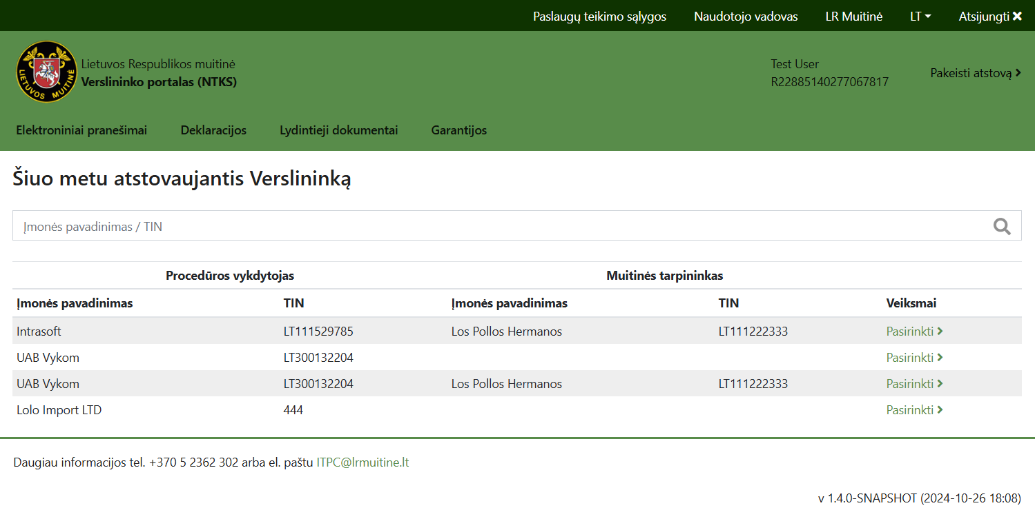
Prisijungimo procedūra – Lietuvos muitinės sistema (4/5)
5 žingsnis. Pasirinkite su sertifikatu susijusį atstovą. Naudotojas gali atlikti atstovo paiešką pagal „Įmonės pavadinimas“ arba „TIN“.
Notes:
Customs Broker: The person and/or legal entity that presents the declaration to Customs Authorities.
Principal Trader: The person and/or legal entity that is responsible for the completion of the transit operation in accordance with the rules.
Direct (no Broker details)/ Indirect Representation

Slide 15
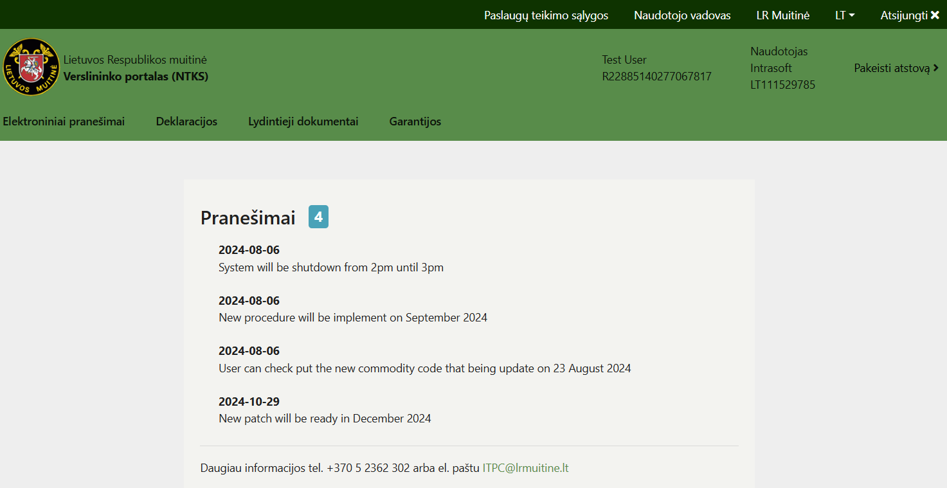
Prisijungimo procedūra – Lietuvos muitinės sistema (5/5)
  Rodomi iš muitinės įstaigų gauti pranešimai (t. y. iš NTKS sistemos,verslininko elektroninių pranešimų funkcijos).

Slide 16
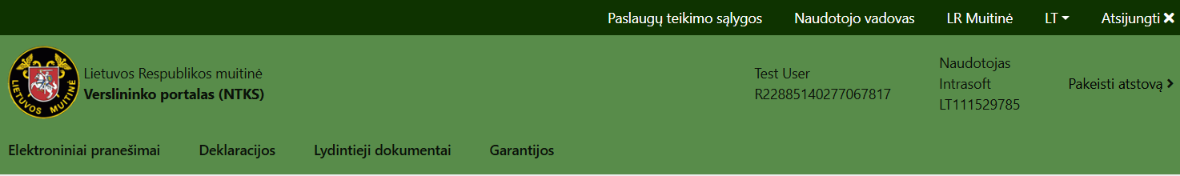
Programos apžvalga – viršutinė juosta
1
2
3
4
5
6
9
8
10
7
11
12
13
14
1) Peržiūrėti paslaugų teikimo sąlygas
2) Peržiūrėti naudotojo vadovą
3) Prieiga prie Lietuvos muitinės svetainės
4) Keisti kalbą
5) Atsijungimo mygtukas
6) Pereiti į pranešimų langą
7) Programos pavadinimas
8) Atstovo duomenys
9) Pagrindinio verslininko duomenys
10) Pereiti į atstovo langą
11) Pereiti į elektroninių pranešimų langą
12) Pereiti į deklaracijų langą
13) Pereiti į lydinčiųjų dokumentų langą
14) Pereiti į Garantijų langą

Slide 17
Programos apžvalga – apatinė juosta
1
2
3
1) Aktyvi sistemos administratoriaus e. pašto adreso nuoroda
2) Dabartinė programos versija
3) Dabartinės programos versijos išleidimo data ir laikas

Slide 18
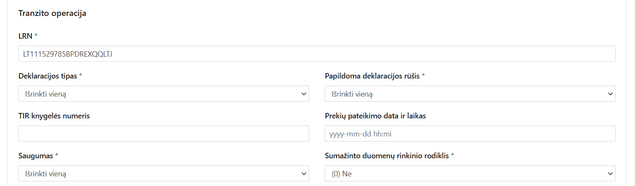
Pagrindinės programos grafinės naudotojo sąsajos funkcijos – privalomi laukai
Duomenų elementai, kuriuos reikia užpildyti, norint toliau tęsti nurodytą naudotojo veiksmą, pažymėti žvaigždute

Slide 19
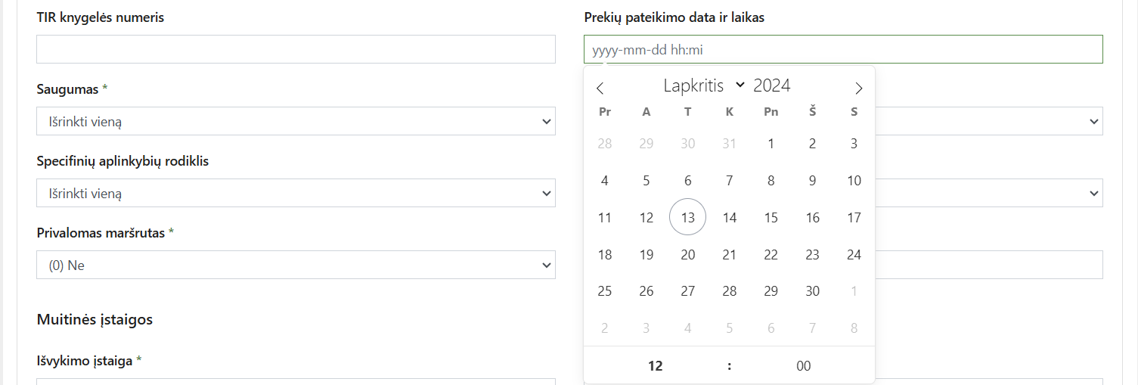
Pagrindinės programos grafinės naudotojo sąsajos funkcijos – datos formatas
Datos laukus galima užpildyti kalendoriaus lange formatu yyyy-mm-dd hh:mi

Slide 20

Pagrindinės programos grafinės naudotojo sąsajos funkcijos – automatinio užpildymo teksto langai
Tekstiniai duomenų elementų su didinamojo stiklo piktograma galima naudoti automatinio užpildymo funkciją, pagrįstą iš anksto nustatytais sąrašais, esančiais nacionalinėje registracijos duomenų muitinės sistemoje

Slide 21
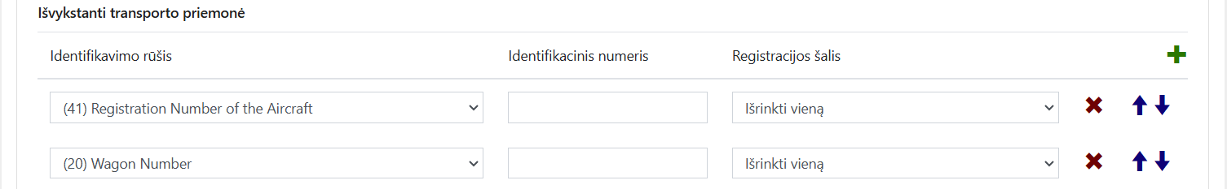
Pagrindinės programos grafinės naudotojo sąsajos funkcijos – įrašų pridėjimas, ištrynimas ir eiliškumo keitimas
Naudotojas gali pridėti įrašą spustelėjęs mygtuką „ “, kai taikoma
Naudotojas gali ištrinti esamą įrašą spustelėjęs atitinkamą mygtuką „ “
Naudotojas gali pakeisti įrašų eiliškumą spustelėjęs atitinkamus mygtukus „ “

Slide 22
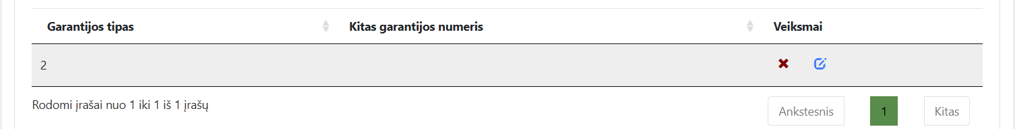
Pagrindinės programos grafinės naudotojo sąsajos funkcijos – lentelės įrašai (1/2)
Naudotojas gali rūšiuoti lentelės įrašus didėjančia arba mažėjančia tvarka spustelėjęs atitinkamo stulpelio pavadinimą, jei rodoma piktograma „ “
Naudotojas gali ištrinti įrašą spustelėjęs atitinkamą mygtuką „ “
Naudotojas gali atnaujinti įrašą spustelėjęs atitinkamą mygtuką „ “

Slide 23
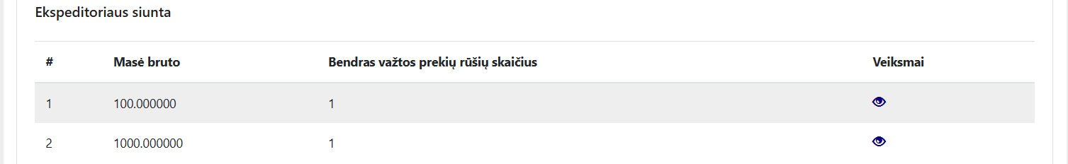
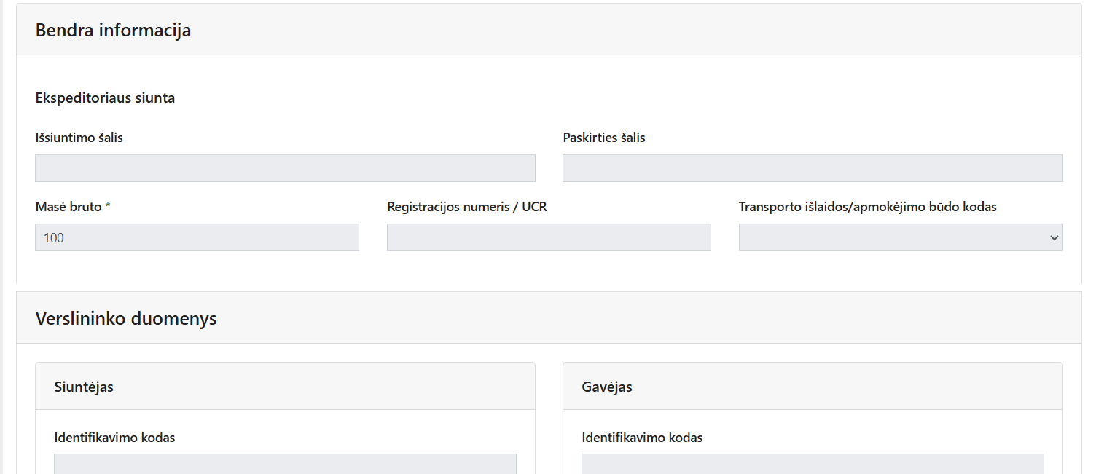
Pagrindinės programos grafinės naudotojo sąsajos funkcijos – lentelės įrašai (2/2)
Naudotojas gali peržiūrėti išsamią lentelės įrašo informaciją tik skaitymo režimu spustelėjęs mygtuką „ “

Slide 24

Pagrindinės programos grafinės naudotojo sąsajos funkcijos – veiksmų mygtukai (1/2)
Išsaugoti juodraštį: atsisiųsti formos kopiją XML formatu
Pateikti: parodo patvirtinimo dialogo langą, kuriame naudotojas raginamas patvirtinti formos pateikimą

Slide 25
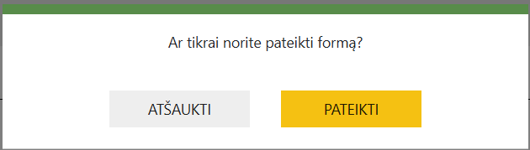
Pagrindinės programos grafinės naudotojo sąsajos funkcijos – veiksmų mygtukai (2/2)
Atšaukti: atšaukia formos pateikimą
Pateikti: pateikia formą
Atgal: naudotojas nukreipiamas į ankstesnį puslapį

Slide 26
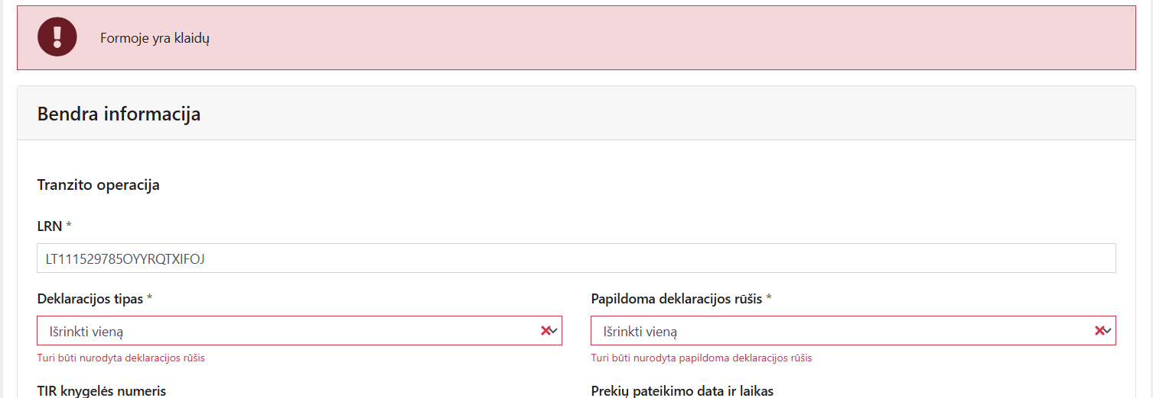
Pagrindinės programos grafinės naudotojo sąsajos funkcijos – deklaracijos pateikimas
Pateikiant deklaraciją reikia užpildyti visus privalomus visų skirtingų deklaracijos skilčių ir (arba) lygių duomenų elementus;
Priešingu atveju, po pateikimo bus rodomas pranešimas, informuojantis naudotoją, kad formoje yra klaidų. Duomenų elementai, kuriuose yra klaidų, bus paryškinti raudona spalva ir bus rodomas trumpas klaidos aprašymas.

Slide 27
NTKS kliento portalo paieška
Naudotojas gali ieškoti:
  elektroninių pranešimų;
  deklaracijų;
  lydinčiųjų dokumentų
Naudotojas gali ieškoti ir peržiūrėti gabenimus, už kuriuos atsakingas
Jei kaip paieškos kriterijus pateiktas „LRN“ arba „MRN“, į visus kitus paieškos kriterijus neatsižvelgiama

Slide 28

NTKS kliento portalo paieška – veiksmų mygtukai
Išvalyti: nustato numatytąsias paieškos kriterijų reikšmes ir išvalo paieškos rezultatus
Ieškoti: atlieka paiešką pagal pateiktus paieškos kriterijus

Slide 29
NTKS kliento portalo paieška – rezultatas nerastas
Jei nerandama rezultatų, atitinkančių nurodytus paieškos kriterijus, kiekvieno lango „Paieška“ viršuje rodomas šis pranešimas

Slide 30
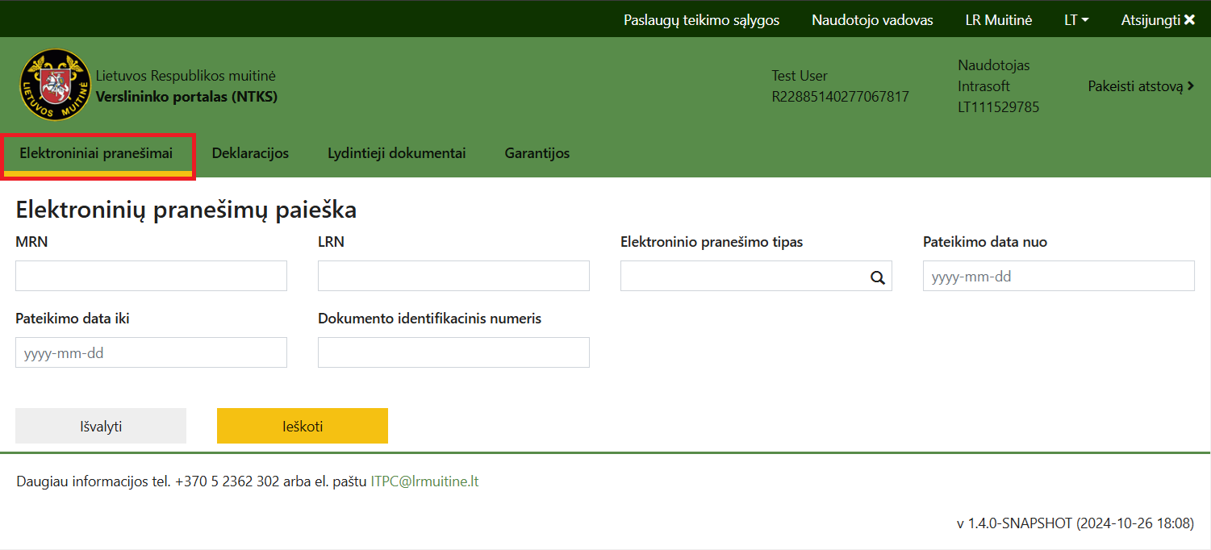
Elektroniniai pranešimai (1/6)
Naudotojas gali atlikti vieno ar daugiau išsiųstų ar gautų elektroninių pranešimų, susijusių su jo įforminamomis deklaracijomis, paiešką
1 žingsnis. Pereiti į langą „Elektroniniai pranešimai“

Slide 31
Elektroniniai pranešimai (2/6)
2 žingsnis. Nurodyti bet kurį iš šių paieškos kriterijų:
  MRN (ne mažiau kaip 4 ženklai);
  LRN (ne mažiau kaip 4 ženklai);
  Pranešimo rūšis;
  Pateikimo data nuo / iki („Data nuo“ turi būti mažesnė už „Data iki“);
  Dokumento identifikacinis numeris;

Slide 32
Elektroniniai pranešimai (3/6)
3 žingsnis. Spustelėkite mygtuką „Ieškoti“
  Sistema patikrina, ar pateikti paieškos kriterijai yra tinkami;
    Jei ne, rodomas pranešimo apie klaidą langas;
    Jei taip, rodomi pranešimai, atitinkantys pateiktus paieškos kriterijus;

Slide 33
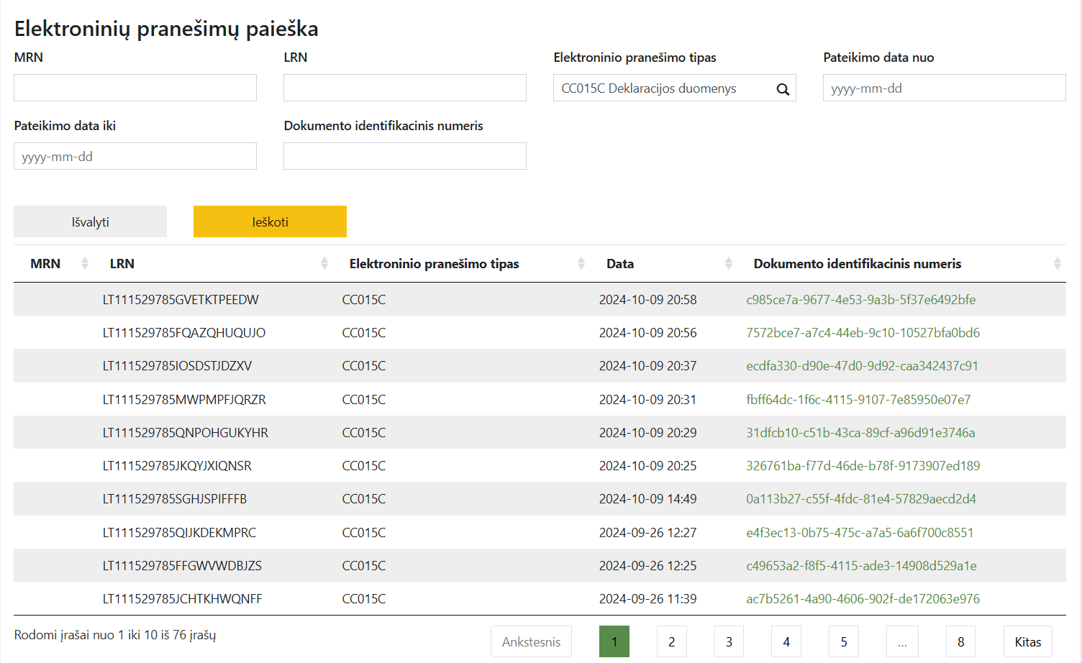
Elektroniniai pranešimai (4/6)
    4 žingsnis. Pasirinkite pranešimą spustelėję hipersaitą „Dokumento identifikacinis numeris“

Slide 34
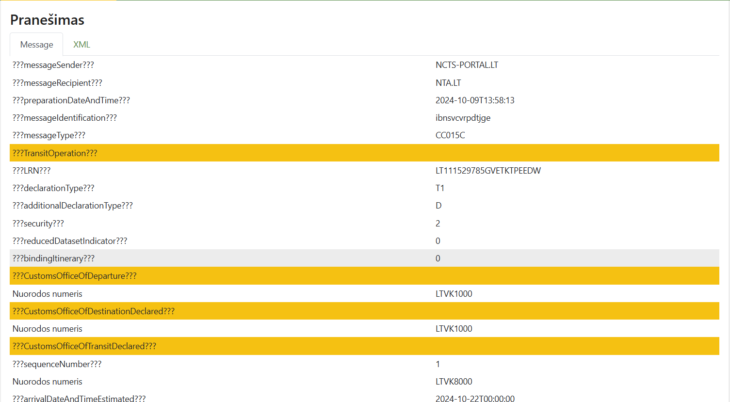
Elektroniniai pranešimai (5/6)
  Lange „Pranešimas“ naudotojas gali peržiūrėti pranešimą tekstiniu arba .xml formatu, pereidamas į atitinkamą skirtuką

Slide 35
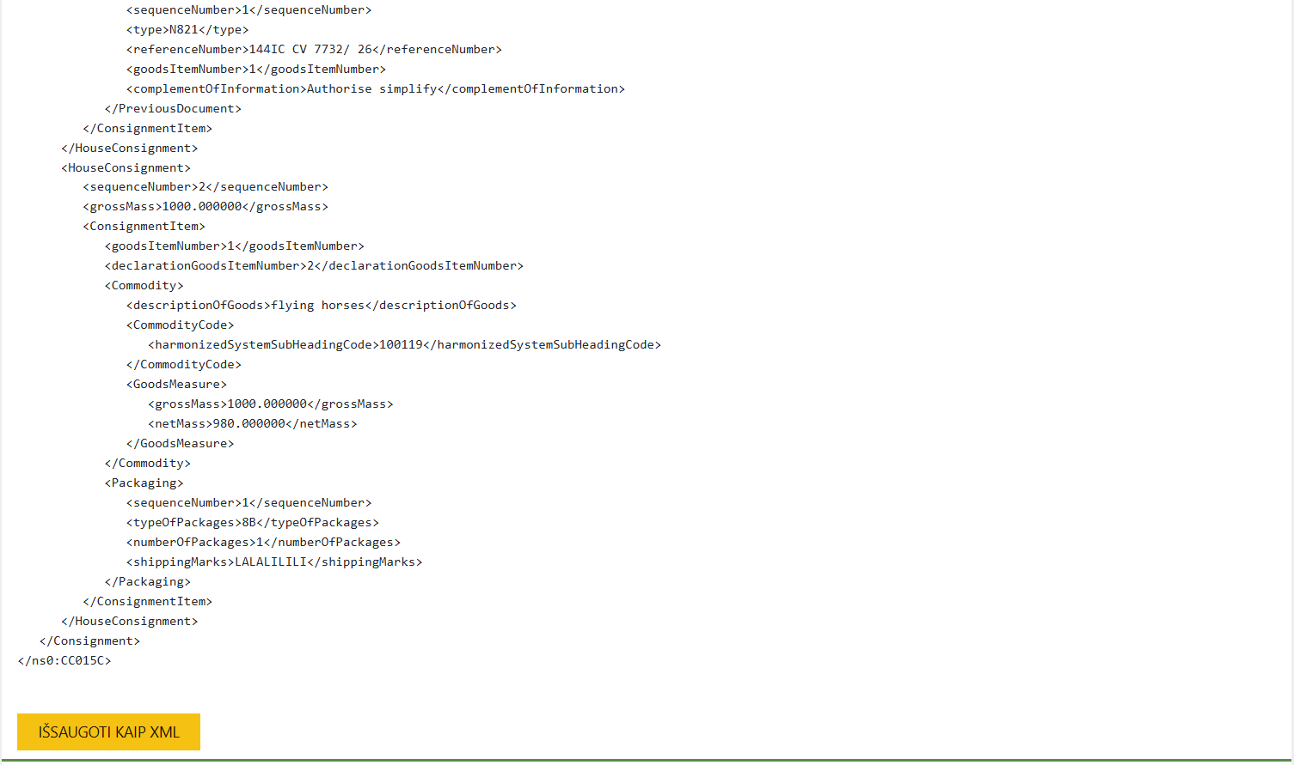
Elektroniniai pranešimai (6/6)
    Puslapio „Pranešimas“ apačioje yra mygtukas „Įrašyti kaip XML“, kuriuo naudotojas gali atsisiųsti pasirinktą pranešimą į savo vietos bylų sistemą .xml bylos formatu.

Slide 36
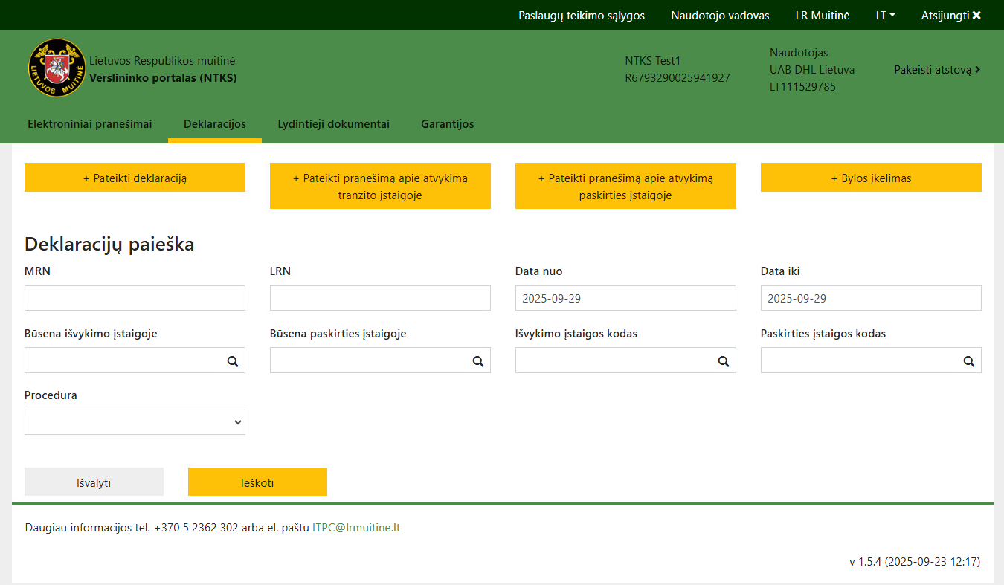
Deklaracijos – deklaracijos pateikimas (1/24)
1 žingsnis. Pereikite į langą „Deklaracijos“
2 žingsnis. Spustelėkite mygtuką „Pateikti deklaraciją“
  Naudotojas nukreipiamas į langą „Deklaracija išvykimo įstaigoje“

Slide 37
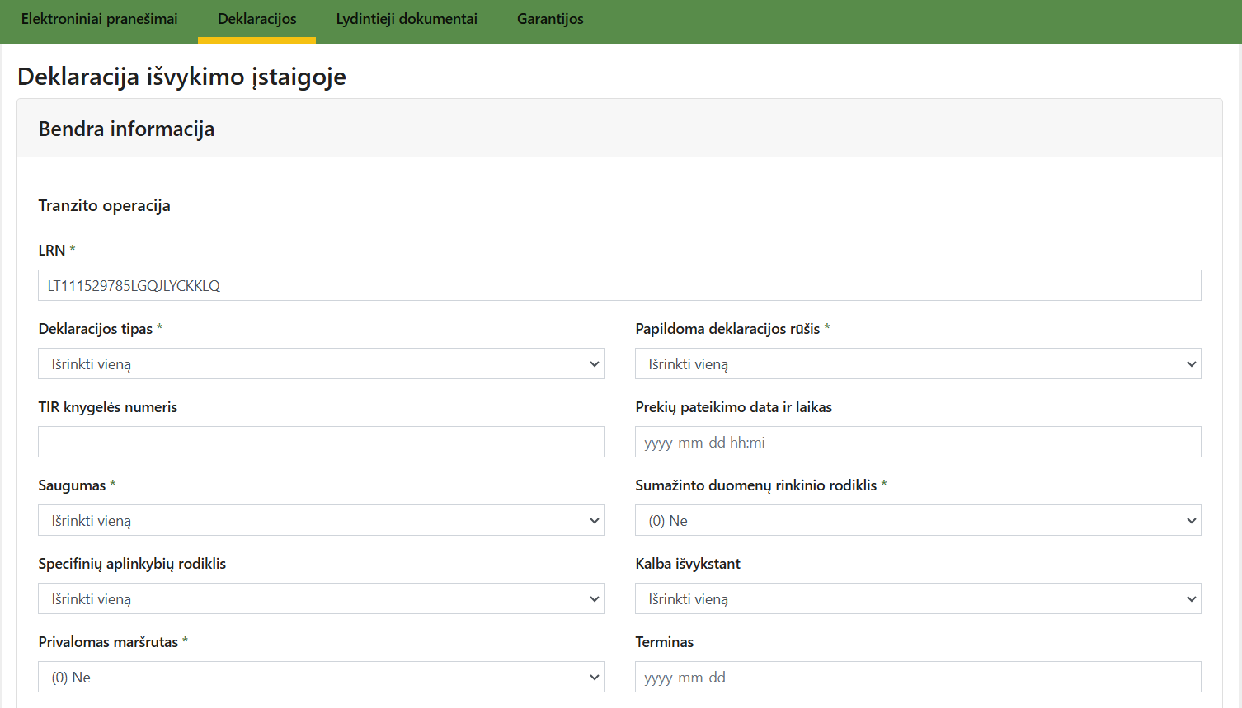
Deklaracijos – deklaracijos pateikimas (2/24)
3 žingsnis. Užpildykite deklaracijos formą, nurodydami reikiamą informaciją

Slide 38
Deklaracijos – deklaracijos pateikimas (3/24)
4 žingsnis. Įsitikinkite, kad užpildyti privalomi deklaracijos duomenų elementai;
  Sistema iš anksto užpildo šią informaciją:
    Bendra informacija / LRN
    Verslininko duomenys / Tranzito procedūros vykdytojas / Identifikavimo kodas
    Verslininko duomenys / Tranzito procedūros vykdytojas / Pavadinimas
    Verslininko duomenys / Verslininko atstovas / Identifikavimo kodas
    Verslininko duomenys / Verslininko atstovas / Būsena
    Verslininko duomenys / Verslininko atstovas / Asmuo ryšiams

Slide 39
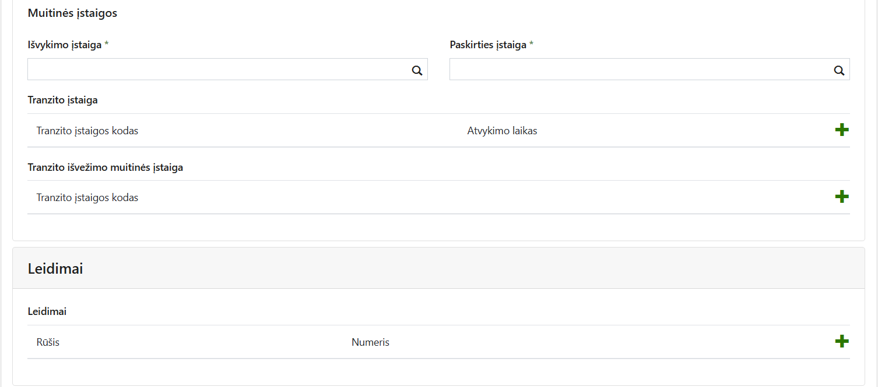
Deklaracijos – deklaracijos pateikimas (4/24)

Slide 40
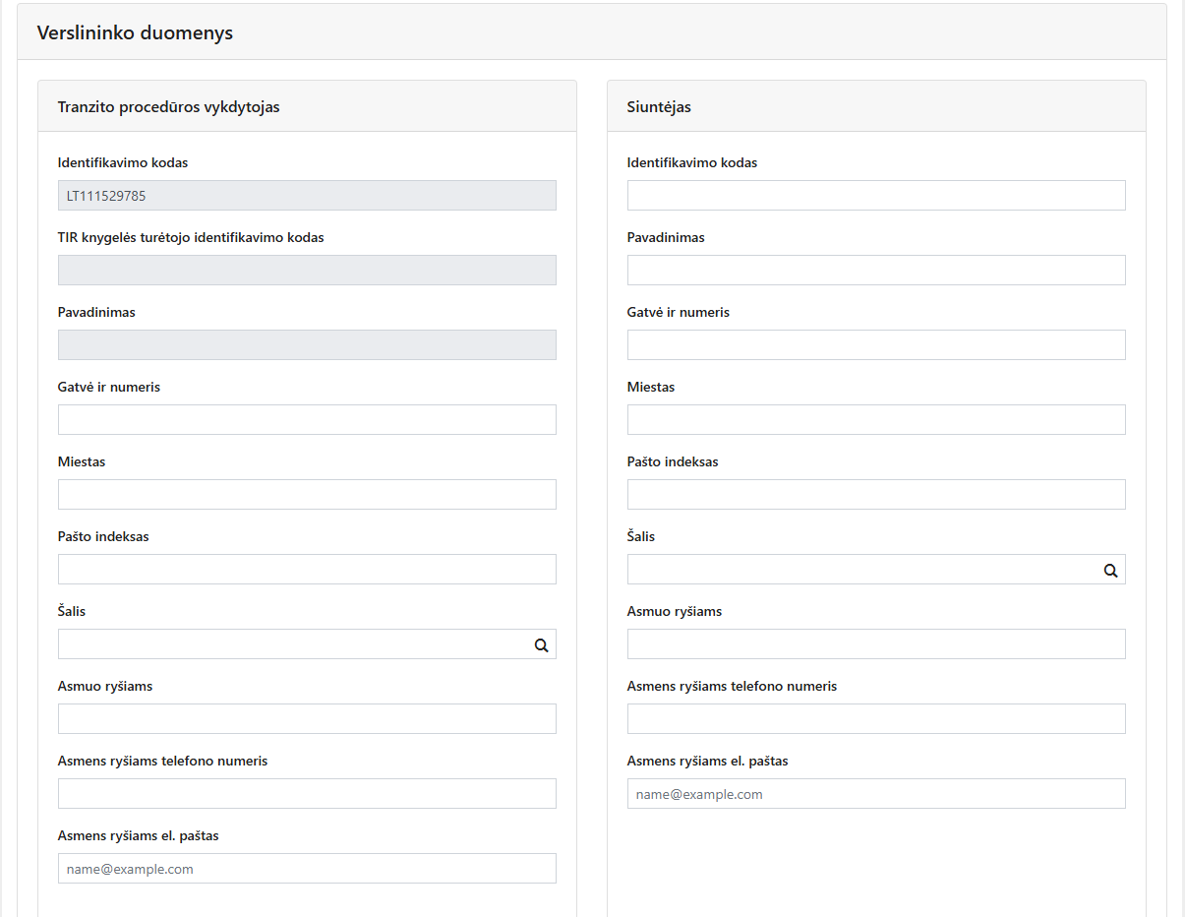
Deklaracijos – deklaracijos pateikimas (5/24)

Slide 41
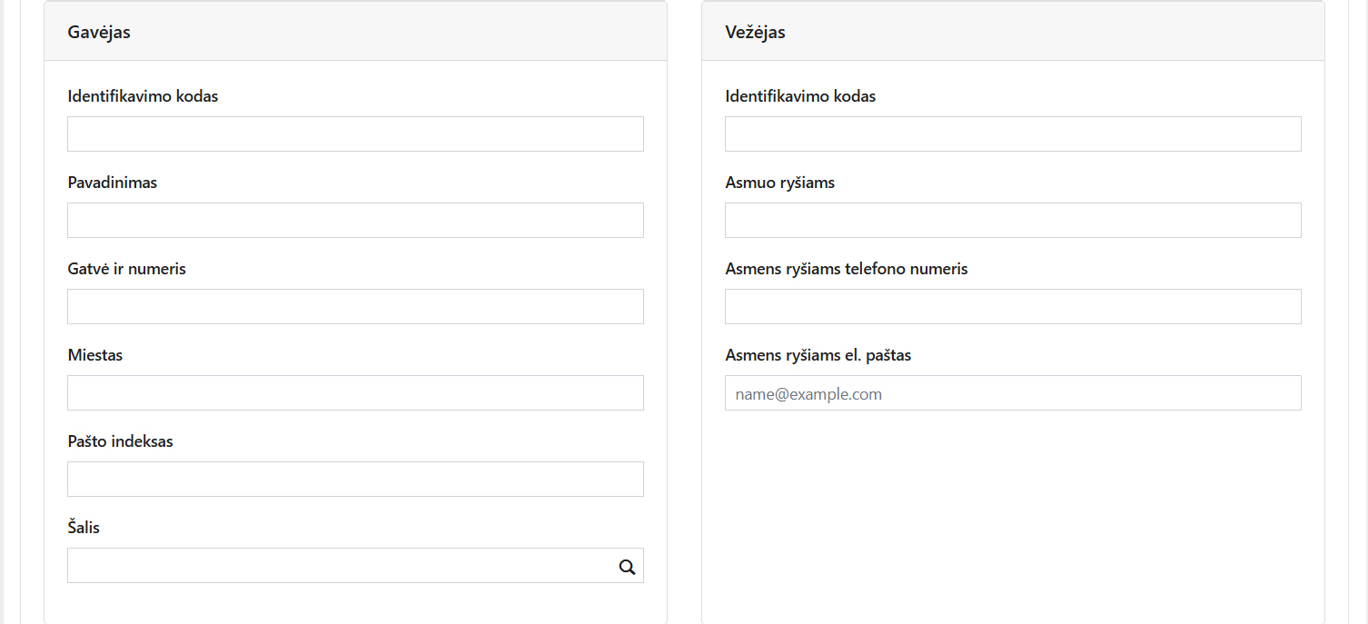
Deklaracijos – deklaracijos pateikimas (6/24)

Slide 42
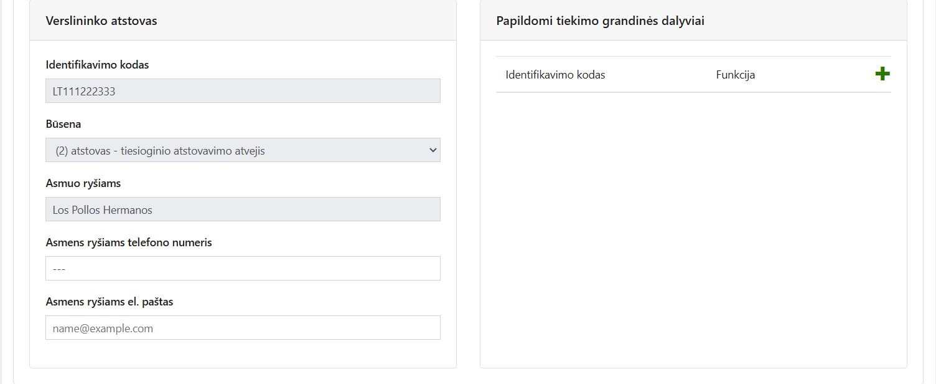
Deklaracijos – deklaracijos pateikimas (7/24)

Slide 43
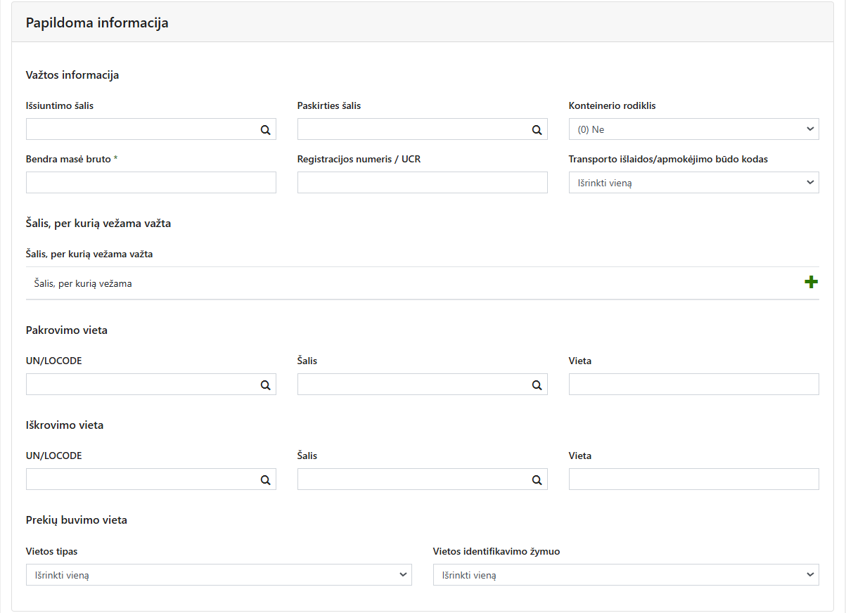
Deklaracijos – deklaracijos pateikimas (8/24)

Slide 44
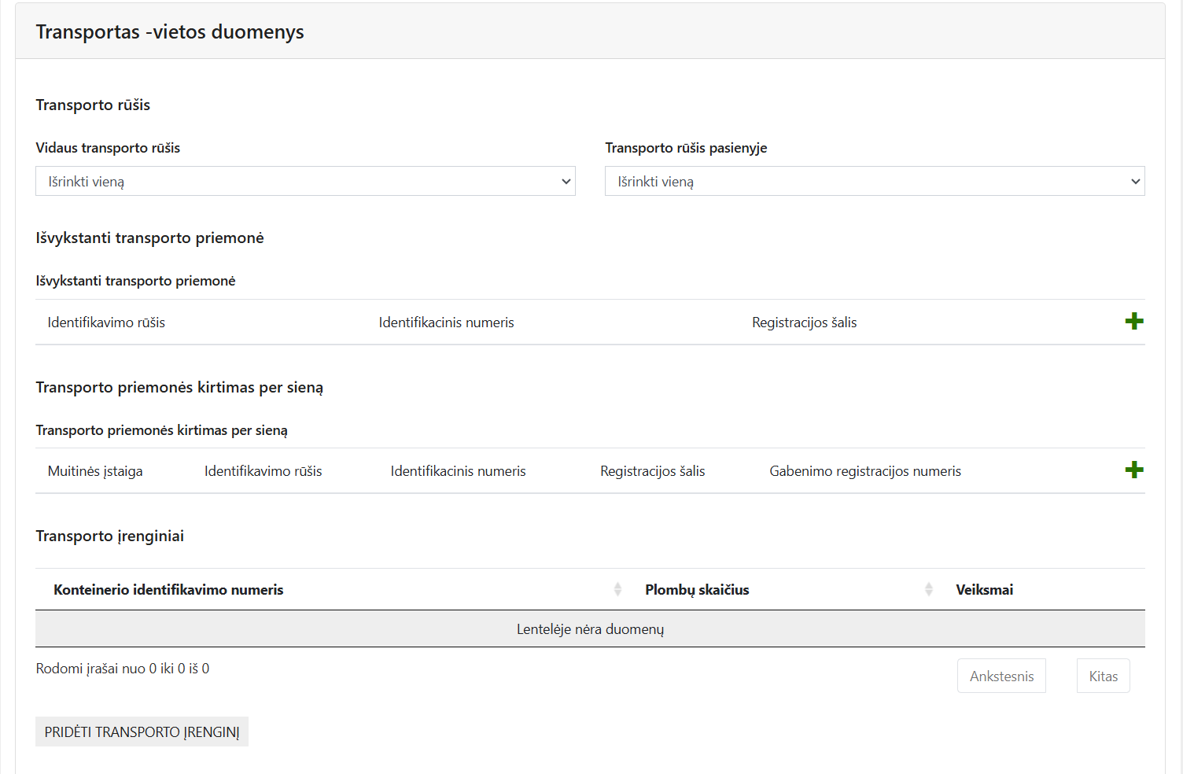
Deklaracijos – deklaracijos pateikimas (9/24)

Slide 45
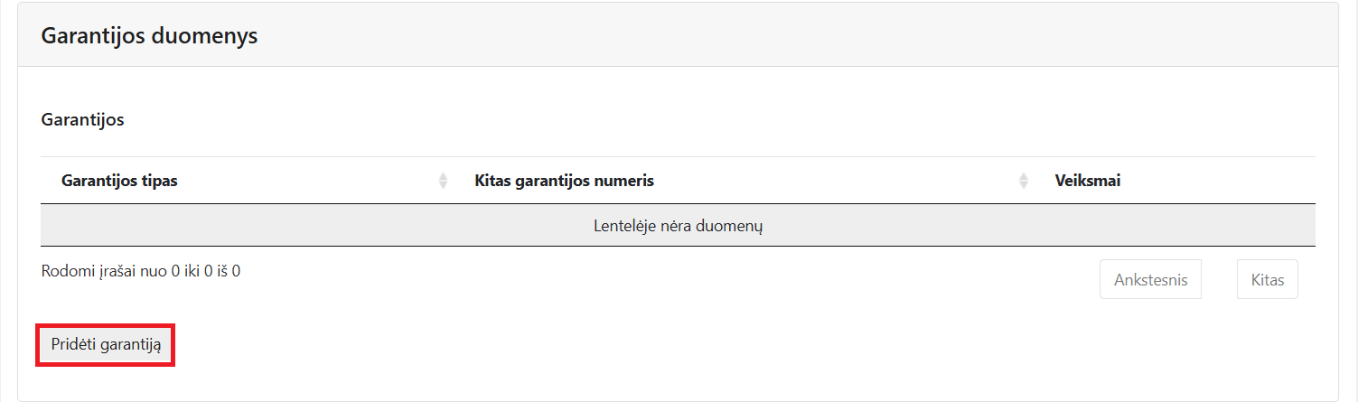
Deklaracijos – deklaracijos pateikimas (10/24)
Duomenų grupė „Garantijos duomenys“ yra privaloma;
5 žingsnis. Spustelėkite mygtuką „Pridėti garantiją“, kad pridėtumėte garantijos duomenis;
  Naudotojas nukreipiamas į langą „Garantija“.

Slide 46
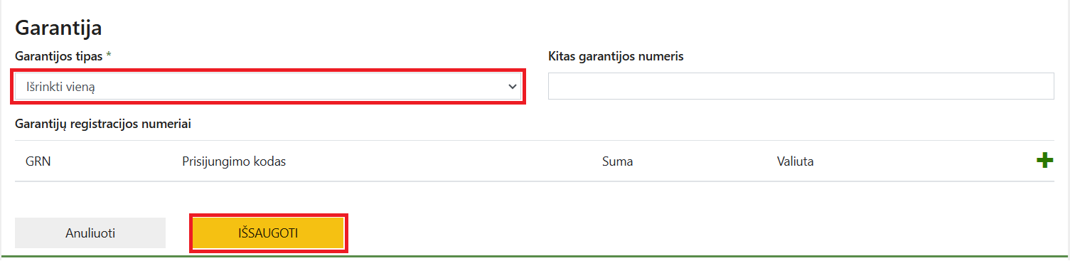
Deklaracijos – deklaracijos pateikimas (11/24)
6 žingsnis. Pasirinkite garantijos tipą Išskleidžiamajame sąraše „Garantijos rūšis“
7 žingsnis. Užpildykite reikiamus laukus ir spustelėkite mygtuką "Išsaugoti".
  Naudotojas nukreipiamas į langą „Deklaracija išvykimo įstaigoje“
8 žingsnis. Norėdami pridėti daugiau garantijų, pakartokite 5–7 žingsnius

Slide 47
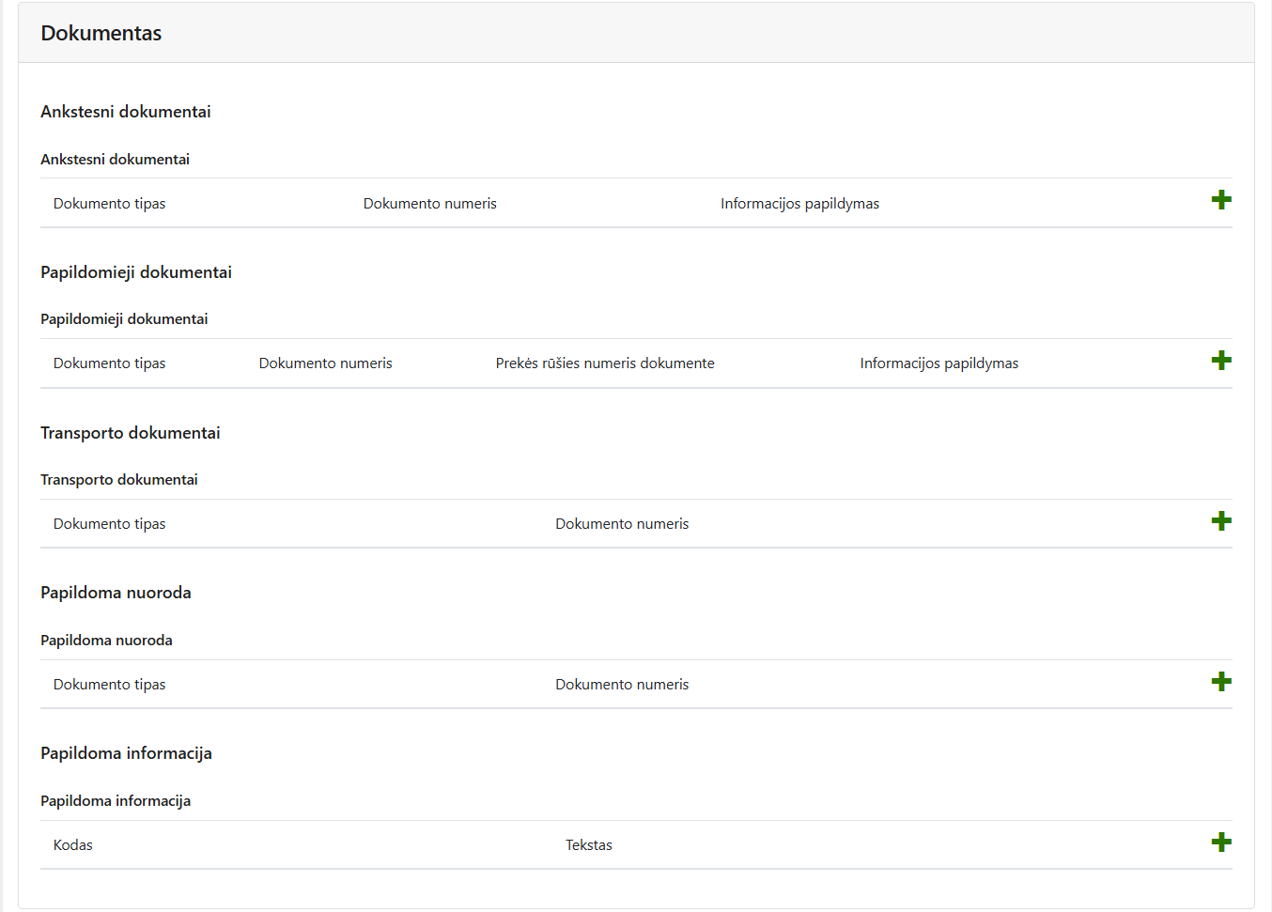
Deklaracijos – deklaracijos pateikimas (12/24)

Slide 48
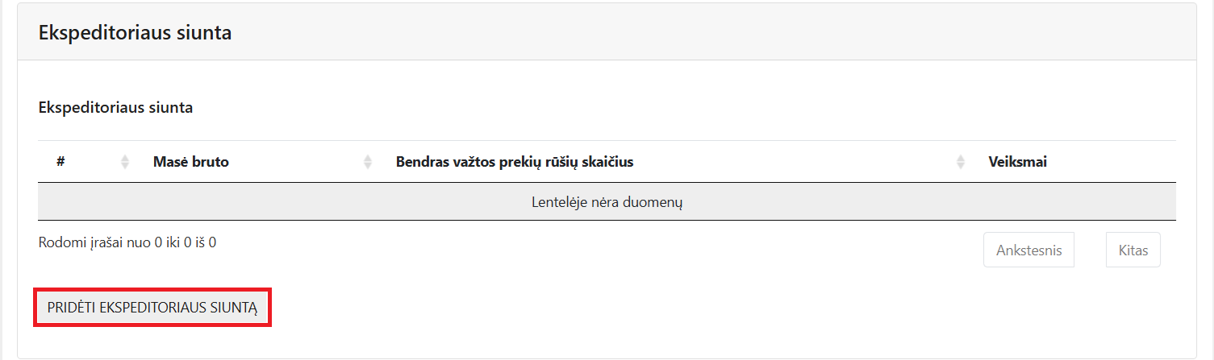
Deklaracijos – deklaracijos pateikimas (13/24)
Duomenų grupė „Ekspeditoriaus siunta“ yra privaloma
9 žingsnis. Spustelėkite mygtuką „Pridėti ekspeditoriaus siuntą“
  Naudotojas nukreipiamas į langą „Ekspeditoriaus siunta“

Slide 49
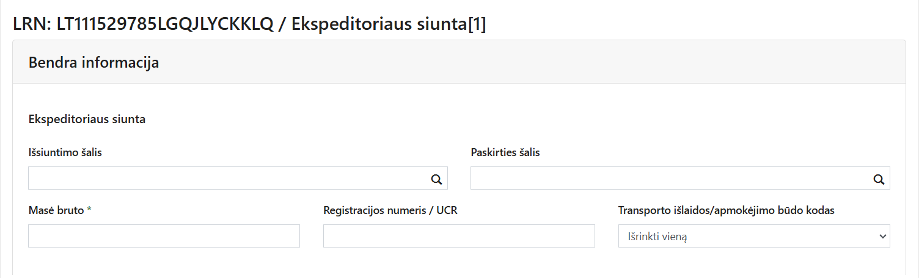
Deklaracijos – deklaracijos pateikimas (14/24)

Slide 50
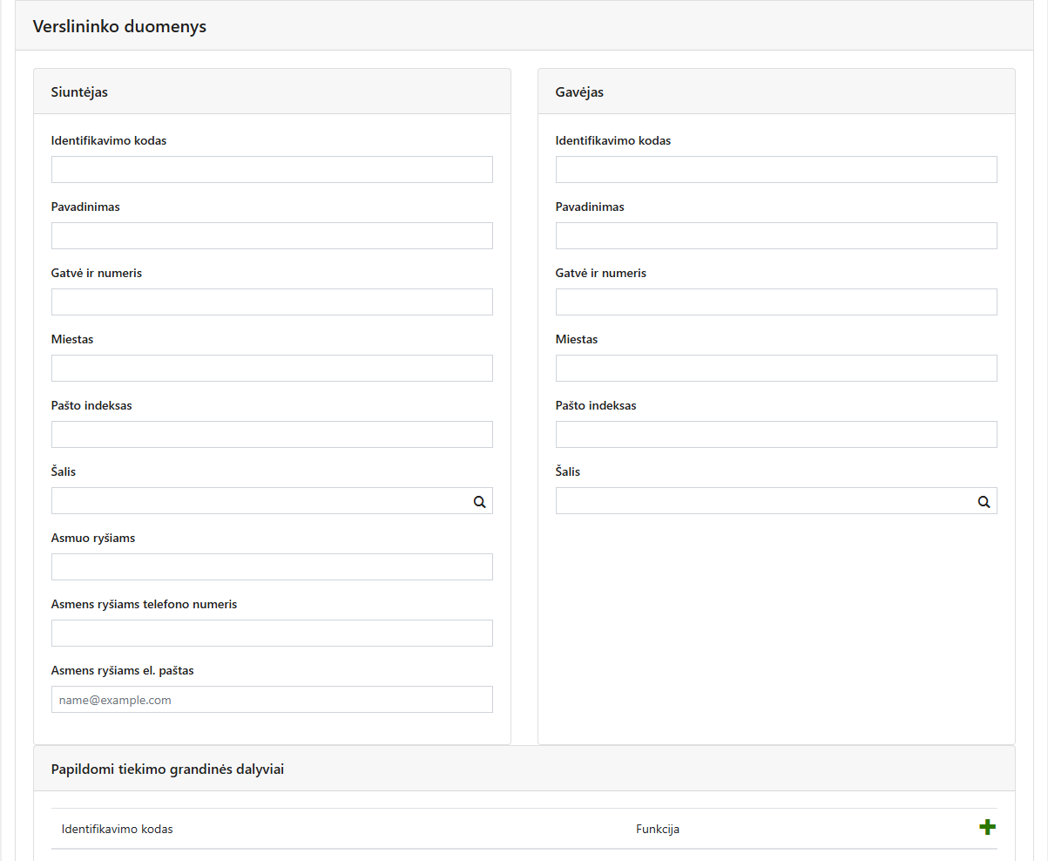
Deklaracijos – deklaracijos pateikimas (15/24)

Slide 51
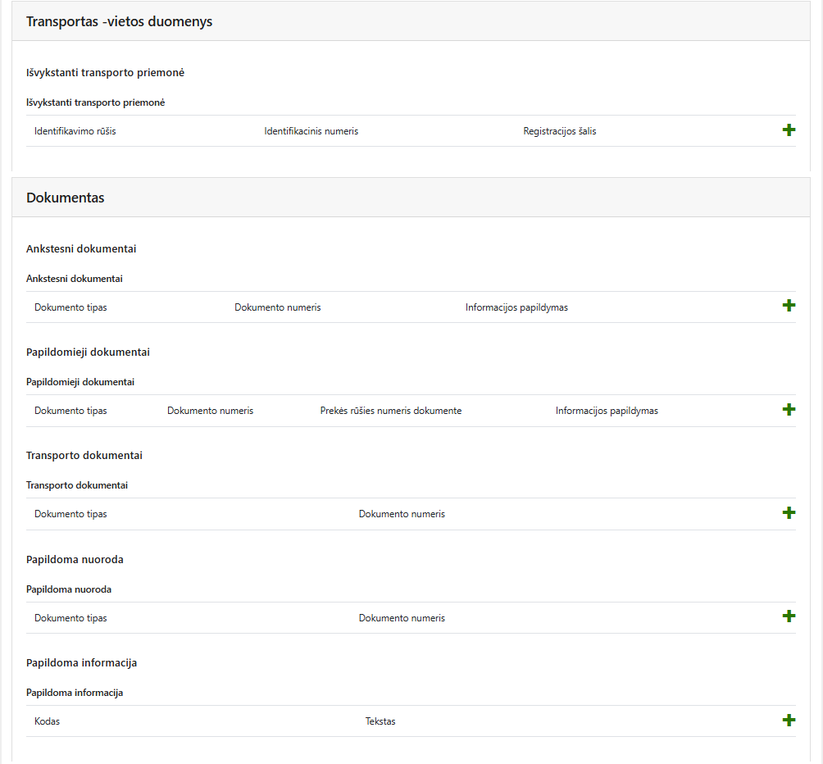
Deklaracijos – deklaracijos pateikimas (16/24)

Slide 52
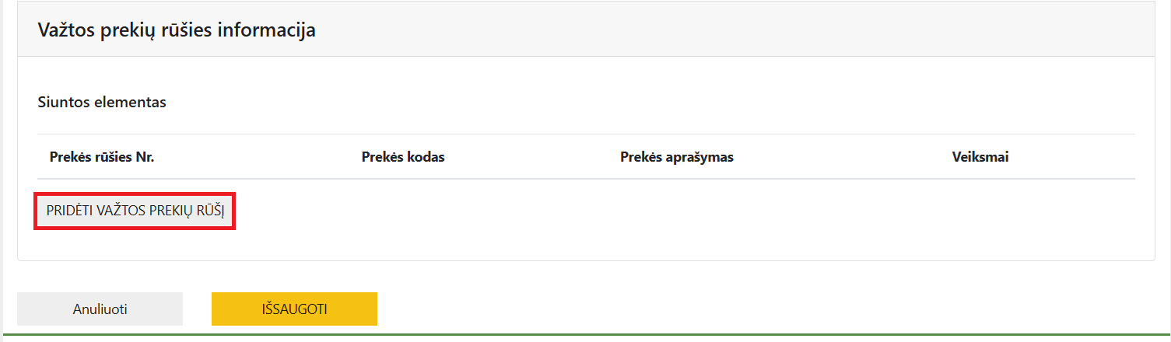
Deklaracijos – deklaracijos pateikimas (17/24)
10 žingsnis. Spustelėkite mygtuką „Pridėti važtos prekių rūšį“
  Naudotojas nukreipiamas į langą „Važtos informacija“

Slide 53
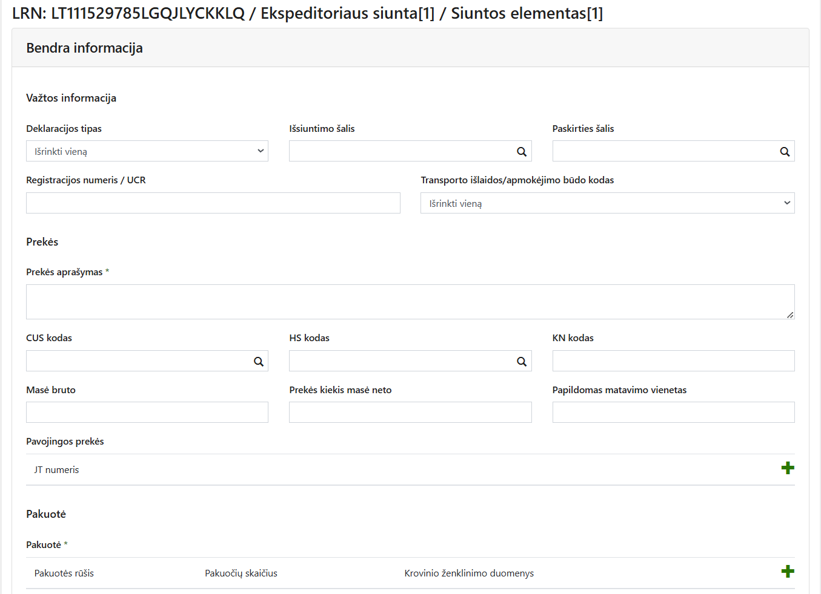
Deklaracijos – deklaracijos pateikimas (18/24)

Slide 54
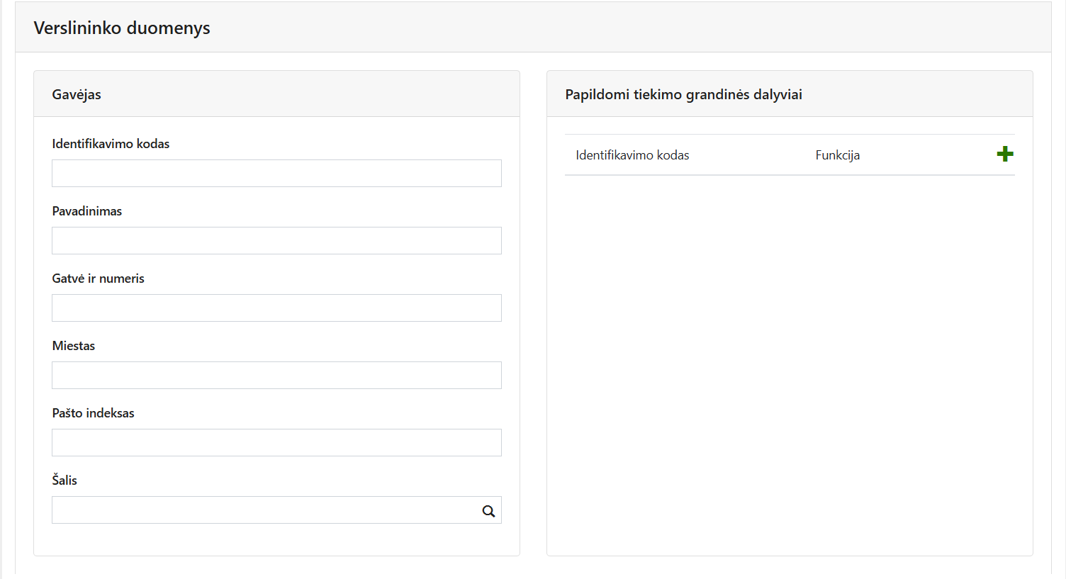
Deklaracijos – deklaracijos pateikimas (19/24)

Slide 55
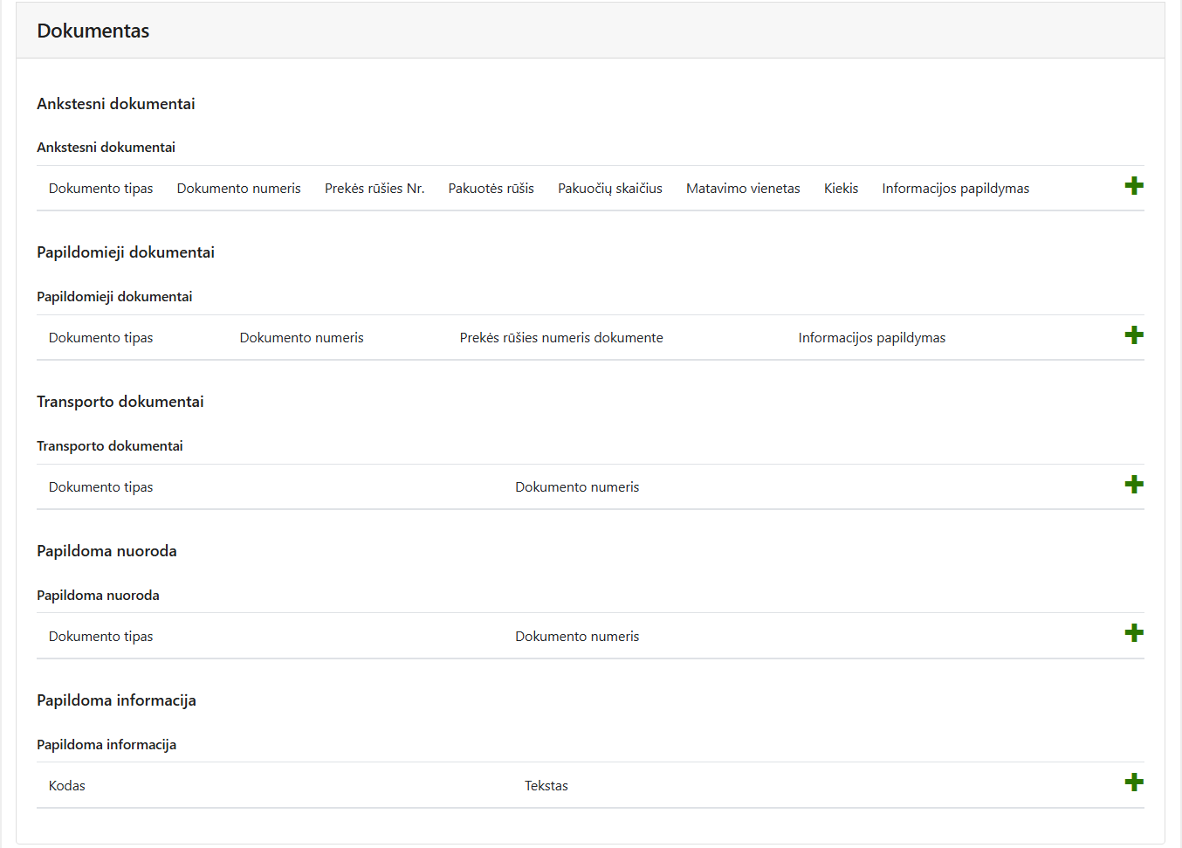
Deklaracijos – deklaracijos pateikimas (20/24)

Slide 56
Deklaracijos – deklaracijos pateikimas (21/24)
11 žingsnis. Užpildykite reikiamus duomenų elementus ir spustelėkite mygtuką "Išsaugoti".
  Naudotojas nukreipiamas į langą „Ekspeditoriaus siunta“
  12 žingsnis. Norėdami pridėti daugiau važtos prekių rūšių, pakartokite 10–11 žingsnius.
13 žingsnis. Užpildę visą informaciją, lango „Ekspeditoriaus siunta“ apačioje spustelėkite mygtuką „Išsaugoti“.
  Naudotojas nukreipiamas į langą „Deklaracija išvykimo įstaigoje“
  14 žingsnis. Pakartokite 9 žingsnį, norėdami pridėti dar vienos ekspeditoriaus siuntos duomenis.

Slide 57
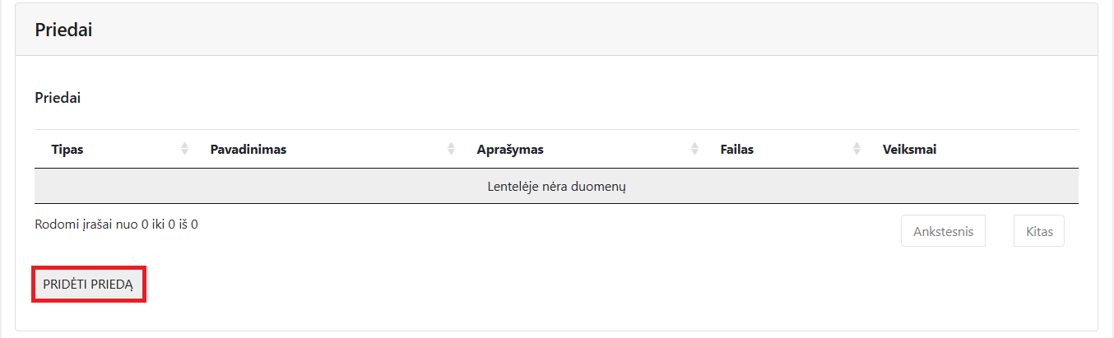
Deklaracijos – deklaracijos pateikimas (22/24)
15 žingsnis. Naudotojas gali pridėti pridedamuosius dokumentus prie deklaracijos spustelėdamas mygtuką „Pridėti priedą“ ir pasirinkdamas pridedamus dokumentus.
  Priedų skiltyje naudotojas gali pasirinkti dokumentą, kurį nori pridėti prie deklaracijos

Slide 58
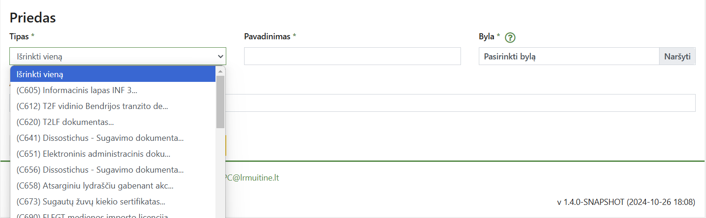
Deklaracijos – deklaracijos pateikimas (23/24)
16 žingsnis. Dokumento rūšį galima pasirinkti iš sąrašo.
17 žingsnis. Naudotojas turi nurodyti pridedamo dokumento pavadinimą ir aprašymą bei pasirinkti pridedamą bylą spustelėdamas mygtuką „Naršyti“.

Slide 59
Deklaracijos – deklaracijos pateikimas (24/24)
  18 žingsnis. Spustelėkite mygtuką „Pateikti“ ir patvirtinkite atliekamą veiksmą
  Deklaracija pateikiama ir rodomas sėkmingo veiksmo pranešimas, kuriame nurodomas „LRN“.
  Spustelėjus pateiktą nuorodą „čia“ arba „LRN“, naudotojas nukreipiamas į langą „Elektroninių pranešimų paieška“, kuriame sistema atlieka pranešimo paiešką pagal „Dokumento identifikacinis numeris“ arba „LRN“.

Slide 60
Deklaracijos – pateikti pranešimą apie atvykimą Tranzito įstaigoje (1/4)
1 žingsnis. Pereikite į langą „Deklaracijos“
2 žingsnis. Spustelėkite mygtuką „Pateikti pranešimą apie atvykimą tranzito įstaigoje“

Slide 61
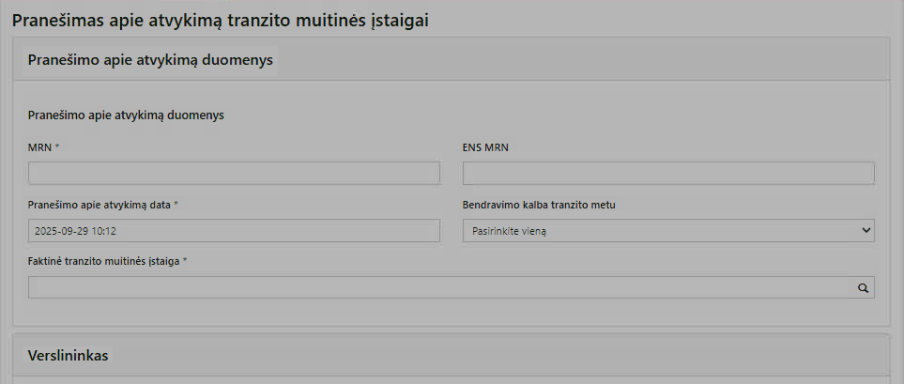
Deklaracijos – pateikti pranešimą apie atvykimą Tranzito įstaigoje (2/4)
3 žingsnis. Naudotojas bus nukreiptas į langą „Pranešimas apie atvykimą tranzito muitinės įstaigoje“.

Slide 62
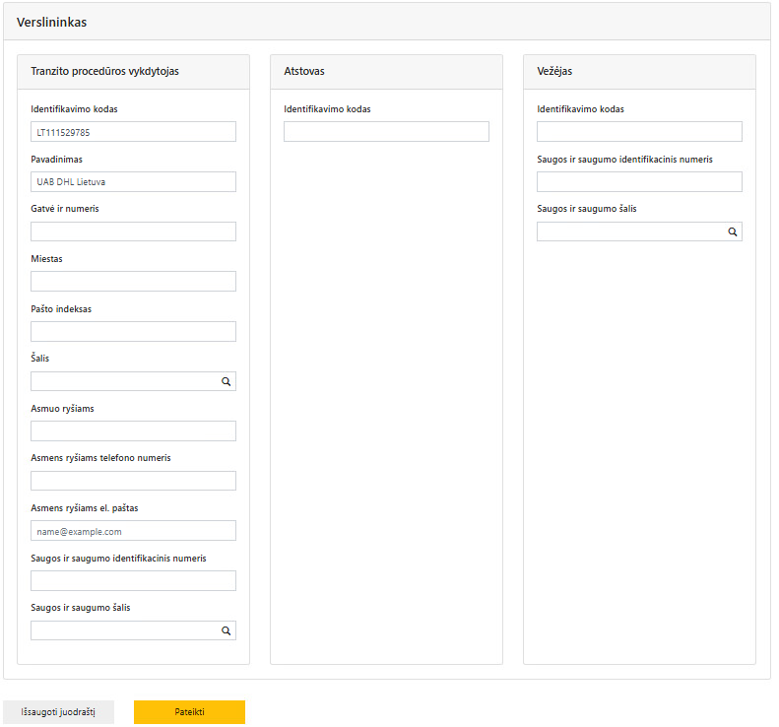
Deklaracijos – pateikti pranešimą apie atvykimą Tranzito įstaigoje (3/4)

Slide 63
Deklaracijos – pateikti pranešimą apie atvykimą Tranzito įstaigoje (4/4)
  4 žingsnis. Užpildykite reikiamus duomenų elementus;
  5 žingsnis. Spustelėkite mygtuką „Pateikti“ ir patvirtinkite atliekamą veiksmą arba „Išsaugoti kaip juodraštį“, kad išsaugotumėte vėlesniam pateikimui.
  Pateikiamas Pranešimas apie atvykimą ir rodomas pranešimas apie įvykdymą.
  Spustelėkite mygtuką „čia“, kad persikeltumėte į „Pranešimo“ langą ir pamatytumėte užregistruotą pranešimą apie atvykimą.

Slide 64
Deklaracijos – pateikti pranešimą apie atvykimą Paskirties įstaigoje (1/4)
1 žingsnis. Pereikite į langą „Deklaracijos“
2 žingsnis. Spustelėkite mygtuką „Pateikti pranešimą apie atvykimą paskirties įstaigoje“

Slide 65
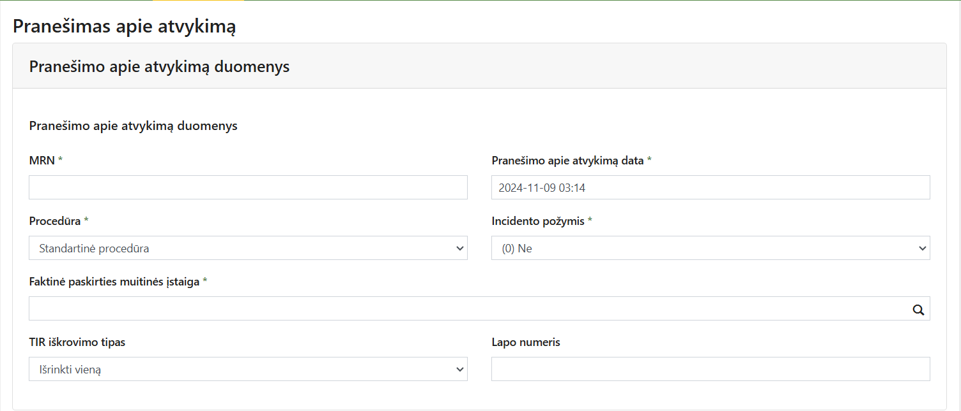
Deklaracijos – pateikti pranešimą apie atvykimą Paskirties įstaigoje (2/4)
3 žingsnis. Naudotojas bus nukreiptas į langą „Pranešimas apie atvykimą“.

Slide 66
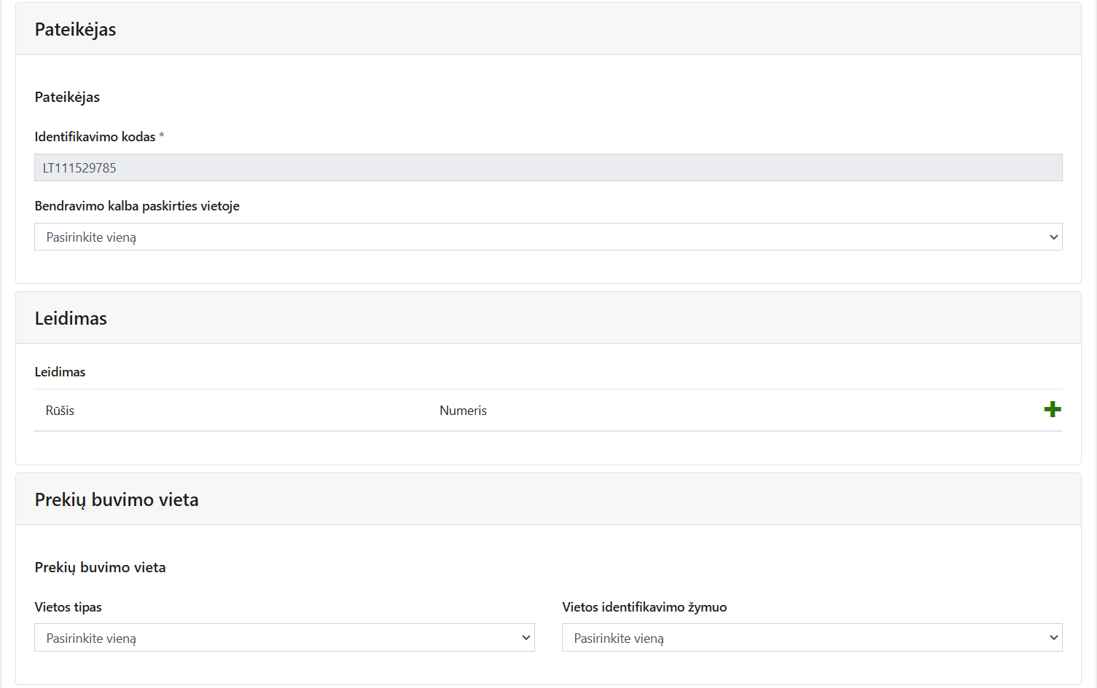
Deklaracijos – pateikti pranešimą apie atvykimą Paskirties įstaigoje (3/4)

Slide 67
Deklaracijos – pateikti pranešimą apie atvykimą Paskirties įstaigoje (4/4)
  4 žingsnis. Užpildykite reikiamus duomenų elementus.
  5 žingsnis. Spustelėkite mygtuką „Pateikti“ ir patvirtinkite atliekamą veiksmą arba „Išsaugoti kaip juodraštį“, kad išsaugotumėte vėlesniam pateikimui.
  Pateikiamas Pranešimas apie atvykimą ir rodomas pranešimas apie įvykdymą.
  Spustelėkite mygtuką „čia“, kad persikeltumėte į „Pranešimo“ langą ir pamatytumėte užregistruotą pranešimą apie atvykimą.

Slide 68
Deklaracijos – bylos įkėlimas (1/4)
  Naudotojas gali pateikti deklaraciją (CC015C) arba pranešimą apie atvykimą (CC007CA), įkeldamas atitinkamą bylą .xml formatu
  Naudotojui neleidžiama vienu metu pateikti kelių bylų
  Naudotojui neleidžiama pateikti didesnės nei 20 MB bylos .xml formatu

Slide 69
Deklaracijos – bylos įkėlimas (2/4)
  1 žingsnis. Pereikite į langą „Deklaracijos“
  2 žingsnis. Spustelėkite mygtuką „Bylos įkėlimas“
  Naudotojas nukreipiamas į langą „Bylos įkėlimas“

Slide 70
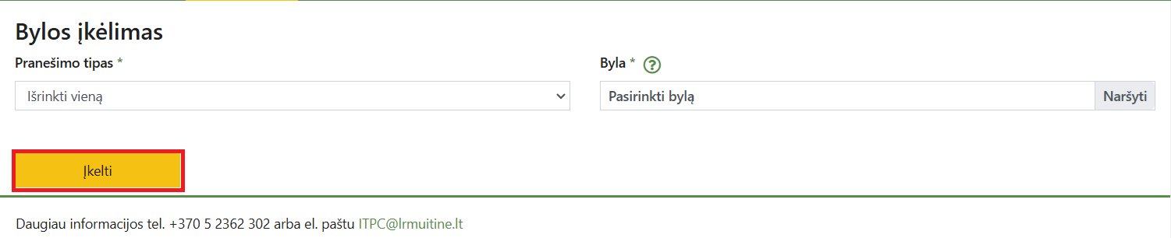
Deklaracijos – bylos įkėlimas (3/4)
  3 žingsnis. Iš išskleidžiamojo sąrašo „Pranešimo tipas“ pasirinkite pranešimo tipą, kurį norite įkelti
  4 žingsnis. Pasirinkite įkeliamą bylą .xml formatu
  5 žingsnis. Spustelėkite mygtuką „Įkelti“

Slide 71
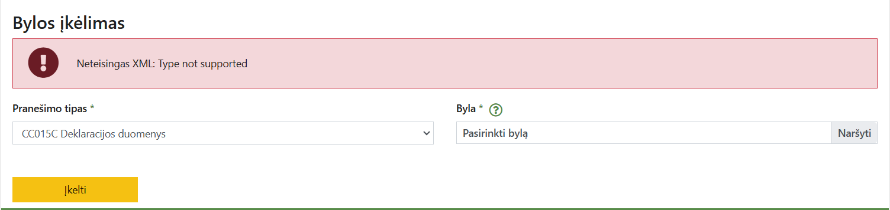
Deklaracijos – bylos įkėlimas (4/4)
  Sistema patikrina, ar įkelta byla .xml formatu atitinka pasirinktą pranešimo tipą
    Jei taip, rodomas atitinkamas deklaracijos langas, kuriame pateikiami .xml formatu įkeltoje byloje esantys duomenys
    Jei ne, rodomas pranešimas apie klaidą

Slide 72
Deklaracijos - Deklaracijų paieška (1/7)
Naudotojas gali atlikti vienos ar daugiau deklaracijų, kurioms priskirtas MRN, paiešką
1 žingsnis. Pereikite į langą „Deklaracijos“

Slide 73
Deklaracijos - Deklaracijų paieška (2/7)
2 žingsnis. Nurodykite bet kurį iš šių paieškos kriterijų:
  MRN
  LRN
  Data nuo/iki („Data nuo“ turi būti mažesnė už „Data iki“)
  Būsena išvykimo įstaigoje
  Būsena paskirties įstaigoje
  Išvykimo įstaigos kodas
  Paskirties įstaigos kodas
  Procedūra

Slide 74
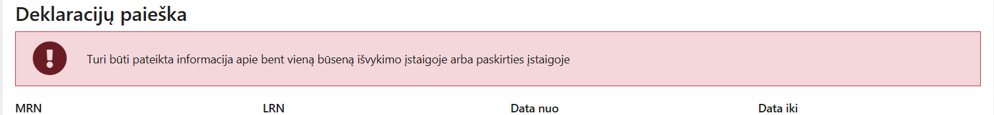
Deklaracijos - Deklaracijų paieška (3/7)
3 žingsnis. Spustelėkite mygtuką „Ieškoti“
  Sistema patikrina, ar pateikti paieškos kriterijai tinkami ir ar pateiktas bent vienas iš paieškos kriterijų „Būsena išvykimo įstaigoje“ arba „Būsena paskirties įstaigoje“.
    Jei ne, rodomas pranešimas apie klaidą
    Jei taip, rodomos deklaracijos, atitinkančios pateiktus paieškos kriterijus.
      JEIGU pateikiamas esamas „MRN“ arba „LRN“, bus rodomi atitinkamos deklaracijos duomenys.

Slide 75
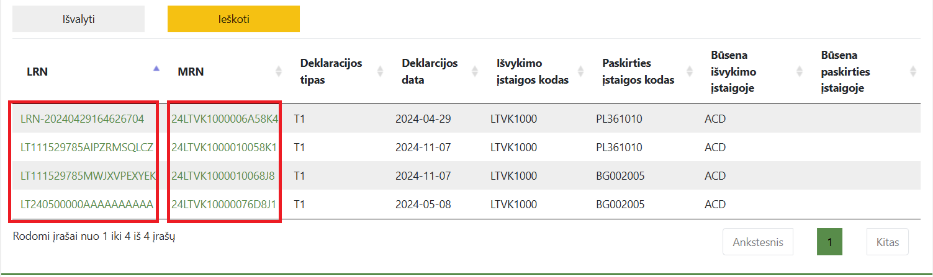
Deklaracijos - Deklaracijų paieška (4/7)
4 žingsnis. Spustelėkite LRN arba MRN paryškintos nuorodos
  Pasirinktos deklaracijos duomenys rodomi peržiūros režimu

Slide 76
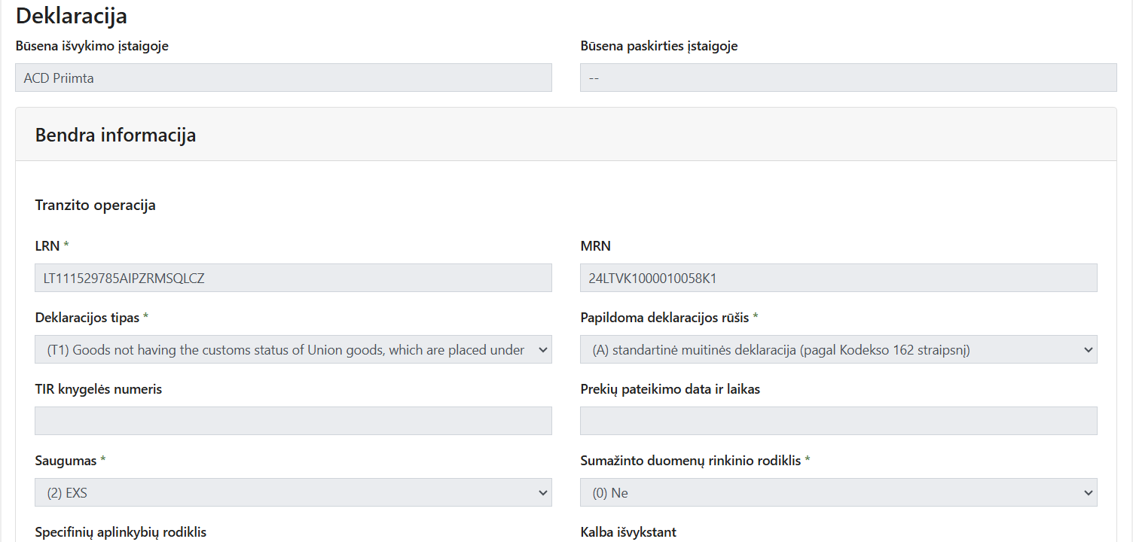
Deklaracijos - Deklaracijų paieška (5/7)

Slide 77
Deklaracijos - Deklaracijų paieška (6/7)
  Lango apačioje rodomas mygtukas „Veiksmai“, kuriuo naudotojas gali atlikti bet kurį iš toliau nurodytų veiksmų:
    „Įrašyti kaip XML“
    „Pripažinimas negaliojančia“
    „Taisyti deklaraciją“
    „Registruoti išankstinės deklaracijos pateikimą“
    „Registruoti atsakymą į prašymą pateikti dokumentus“
    „Registruoti iškrovimo rezultatus“
    „Registruoti informaciją apie neatvykusius gabenimus“

Slide 78
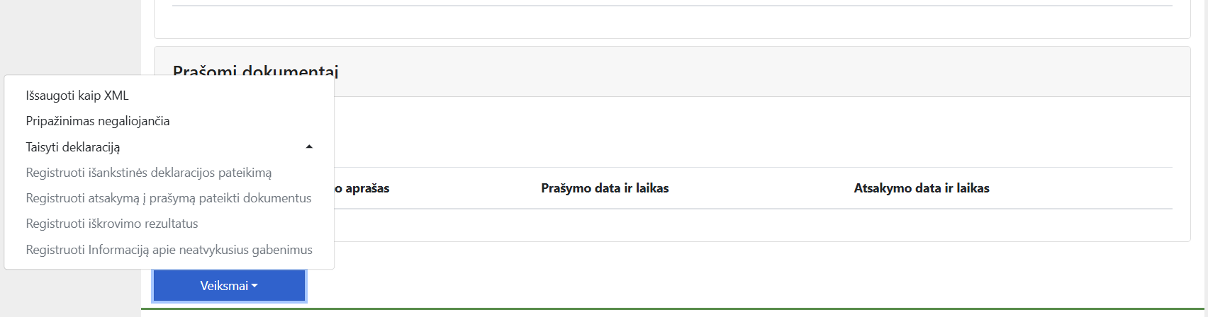
Deklaracijos - Deklaracijų paieška (7/7)
  Sistema leidžia naudotojui atlikti veiksmus priklausomai nuo deklaracijos būsenos.

Slide 79
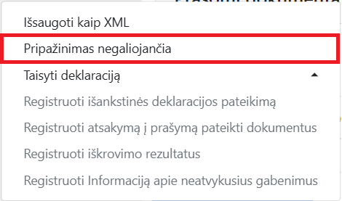
Deklaravimo veiksmas - pateikti prašymą dėl pripažinimo negaliojančiu (1/3)
Naudotojas gali pateikti Prašymą pripažinti deklaraciją negaliojančia
1 žingsnis. Atlikite deklaracijos paiešką ir pereikite į deklaracijos informacijos langą
2 žingsnis. Meniu „Veiksmai“ pasirinkite parinktį „Pripažinimas negaliojančia“.

Slide 80

Deklaravimo veiksmas - pateikti prašymą dėl pripažinimo negaliojančiu (2/3)
  Rodomas „Deklaracijos pripažinimas negaliojančia“ langas

Slide 81
Deklaravimo veiksmas - pateikti prašymą dėl pripažinimo negaliojančiu (3/3)
3 žingsnis. Pateikite Deklaracijos pripažinimo negaliojančia „Pagrindimą“.
4 žingsnis. Spustelėkite mygtuką „Pateikti“ ir patvirtinkite atliekamą veiksmą.
  Prašymas dėl Deklaracijos pripažinimo negaliojančia pateiktas.
  Naudotojas nukreipiamas į „Pranešimų“ langą
  Pranešimas apie sėkmę rodomas pateikiant „čia“ mygtuką, susietą su „Pranešimo“ langu.

Slide 82
Deklaracijos veiksmas - Deklaracijos Taisymas
Naudotojas gali pateikti:
  Prašymą dėl pilno deklaracijos pataisymo;
  Prašymą dėl garantijos duomenų pataisymo;

Slide 83
Deklaracijos Taisymas - Pilnas pakeitimas
Jei įvestas „Pilnas“ pataisymas, naudotojas gali keisti visus deklaracijos duomenų elementus, išskyrus šiuos pagrindinius/identifikacinius judėjimo duomenis:
  LRN
  MRN
  Deklaracijos rūšis
  Papildoma deklaracijos rūšis
  Saugumas
  Išvykimo muitinės įstaiga
  Tranzito procedūros vykdytojo duomenys
  Verslininko atstovo duomenys
  Tikrinimo rezultatai.

Slide 84
Deklaracijos Taisymas - Garantijos duomenų taisymas
„Garantijos“ duomenų taisymo atveju naudotojas gali keisti deklaracijoje nurodytus garantijos duomenis.

Slide 85

Deklaracijos veiksmas - pateikti taisymo prašymą (1/2)
1 žingsnis. Atlikite taisytinos deklaracijos paiešką ir pereikite į deklaracijos informacijos langą.
2 žingsnis. Meniu „Veiksmai“ pasirinkite taisymo tipą
  Deklaracijos duomenys rodomi redagavimo režimu (pagal pasirinktą duomenų taisymo tipą).

Slide 86
Deklaracijos veiksmas - pateikti taisymo prašymą (2/2)
3 žingsnis. Atlikite reikiamus taisymus
4 žingsnis. Spustelėkite mygtuką „Pateikti“ ir patvirtinkite atliekamą veiksmą
  Pateikiamas prašymas dėl duomenų taisymo
  Naudotojas nukreipiamas į „Pranešimų“ langą
  Rodomas pranešimas apie sėkmingą operaciją su mygtuku „čia“, susietu „Pranešimo“ langu.

Slide 87

Deklaravimo veiksmas – registruoti išankstinės deklaracijos pateikimą (1/6)
1 žingsnis. Atlikite deklaracijos paiešką ir pereikite į deklaracijos informacijos langą
2 žingsnis. Meniu „Veiksmai“ pasirinkite parinktį „Registruoti išankstinės deklaracijos pateikimą“.

Slide 88

Deklaravimo veiksmas – registruoti išankstinės deklaracijos pateikimą (2/6)
  Rodomas „Iš anksto pateiktų prekių pateikimo“ langas

Slide 89

Deklaravimo veiksmas – registruoti išankstinės deklaracijos pateikimą (3/6)

Slide 90

Deklaravimo veiksmas – registruoti išankstinės deklaracijos pateikimą (4/6)

Slide 91

Deklaravimo veiksmas – registruoti išankstinės deklaracijos pateikimą (5/6)

Slide 92

Deklaravimo veiksmas – registruoti išankstinės deklaracijos pateikimą (6/6)
3 žingsnis. Užpildykite reikiamus duomenų elementus;
4 žingsnis. Spustelėkite mygtuką „Pateikti“ ir patvirtinkite atliekamą veiksmą;
  Išankstinės deklaracijos pateikimas užregistruotas;
  Vartotojas nukreipiamas į „Pranešimų“ langą;
  Pranešimas apie sėkmę rodomas pateikiant „čia“ mygtuką, susietą su „Pranešimo“ langu.

Slide 93


Deklaravimo veiksmas – registruoti atsakymą į prašymą pateikti dokumentus (1/6)
Programoje kartu su deklaracija arba deklaracijos pakeitimu galima siųsti prašomus dokumentus kaip priedus. Be to, muitinė tikrinimo metu gali paprašyti pateikti papildomus dokumentus.
1 žingsnis. Atlikite deklaracijos paiešką ir pereikite į deklaracijos informacijos langą
2 žingsnis. Paskutinėje deklaracijos skiltyje spustelėkite peržiūros mygtuką, kad peržiūrėtumėte išsamią informaciją apie muitinės prašomus pateikti dokumentus

Slide 94

Deklaravimo veiksmas – registruoti atsakymą į prašymą pateikti dokumentus (2/6)
3 žingsnis. Veiksmų meniu pasirinkite parinktį „Registruoti atsakymą į prašymą pateikti dokumentus“

Slide 95

Deklaravimo veiksmas – registruoti atsakymą į prašymą pateikti dokumentus (3/6)
4 žingsnis. Rodomas langas „Atsakymas į prašomą pateikti dokumentą“

Slide 96


Deklaravimo veiksmas – registruoti atsakymą į prašymą pateikti dokumentus (4/6)
5 žingsnis. Spustelėkite mygtuką „Pridėti“, kad įkeltumėte prašomus dokumentus skyriuje „Atsakymo dokumentai“

Slide 97
Deklaravimo veiksmas – registruoti atsakymą į prašymą pateikti dokumentus (5/6)
6 žingsnis. Užpildykite reikiamus duomenų elementus;
7 žingsnis. Spustelėkite mygtuką „Pateikti“ ir patvirtinkite atliekamą veiksmą;
  Atsakymas į prašymą pateikti dokumentus užregistruotas.
  Vartotojas nukreipiamas į „Pranešimų“ langą.
  Pranešimas apie sėkmę rodomas pateikiant „čia“ mygtuką, susietą su „Pranešimo“ langu.

Slide 98


Deklaracijos veiksmas - registruoti atsakymą į prašymą pateikti dokumentus (6/6)
8 žingsnis. Naudotojas gali peržiūrėti atnaujintą deklaracijos atsakymą ir atsisiųsti dokumentus spustelėjęs atsisiuntimo mygtuką.

Slide 99

Deklaravimo veiksmas – registruoti iškrovimo rezultatus (1/13)
1 žingsnis. Atlikite deklaracijos paiešką ir pereikite į deklaracijos informacijos langą
2 žingsnis. Veiksmų meniu pasirinkite parinktį „Registruoti iškrovimo rezultatus“

Slide 100

Deklaravimo veiksmas – registruoti iškrovimo rezultatus (2/13)
3 žingsnis. Rodomas langas „Registruoti iškrovimo rezultatus“

Slide 101

Deklaravimo veiksmas – registruoti iškrovimo rezultatus (3/13)

Slide 102

Deklaravimo veiksmas – registruoti iškrovimo rezultatus (4/13)
4 žingsnis. Spustelėkite „Pridėti transporto įrenginį“, kad pridėtumėte transporto įrenginio informaciją

Slide 103

Deklaravimo veiksmas – registruoti iškrovimo rezultatus (5/13)
5 žingsnis. Užpildykite visus transporto įrangos duomenis ir spustelėkite mygtuką „Išsaugoti“, kad išsaugotumėte informaciją

Slide 104

Deklaravimo veiksmas – registruoti iškrovimo rezultatus (6/13)

Slide 105

Deklaravimo veiksmas – registruoti iškrovimo rezultatus (7/13)
6 žingsnis. Spustelėkite „Pridėti ekspeditoriaus siuntą“, kad pridėtumėte siuntos informaciją

Slide 106

Deklaravimo veiksmas – registruoti iškrovimo rezultatus (8/13)
7 žingsnis. Bus rodomas informacijos langas „Ekspeditoriaus siunta“

Slide 107

Deklaravimo veiksmas – registruoti iškrovimo rezultatus (9/13)

Slide 108

Deklaravimo veiksmas – registruoti iškrovimo rezultatus (10/13)
8 žingsnis. Jei norite pridėti siuntos elemento informaciją, spustelėkite mygtuką „Pridėti važtos prekių rūšį“.

Slide 109

Deklaravimo veiksmas – registruoti iškrovimo rezultatus (11/13)
9 žingsnis. Naudotojui bus parodytas langas „Siuntos elementas“, kurį jis turės užpildyti.

Slide 110

Deklaravimo veiksmas – registruoti iškrovimo rezultatus (12/13)

Slide 111
Deklaravimo veiksmas – registruoti iškrovimo rezultatus (13/13)
10 žingsnis. Užpildykite siuntos elemento informaciją ir spustelėkite mygtuką „Išsaugoti“, kad išsaugotumėte informaciją; sistema nukreips į langą „Ekspeditoriaus siunta“.
11 žingsnis. Kai naudotojas jau bus užpildęs visus duomenis, lange „Ekspeditoriaus siunta“ spustelėkite mygtuką. „Išsaugoti“, sistema nukreips į langą „Registruoti iškrovimo rezultatus“.
12 žingsnis. Užpildykite reikiamus duomenų elementus.
13 žingsnis. Spustelėkite mygtuką „Pateikti“ ir patvirtinkite atliekamą veiksmą.
  Iškrovimo pastabos yra užregistruotos.
  Vartotojas nukreipiamas į „Pranešimų“ langą.
  Pranešimas apie sėkmę rodomas pateikiant „čia“ mygtuką, susietą su „Pranešimo“ langu.

Slide 112

Deklaravimo veiksmas – registruoti informaciją apie neatvykusius gabenimus (1/6)
1 žingsnis. Atlikite deklaracijos paiešką ir pereikite į deklaracijos informacijos langą
2 žingsnis. Veiksmų meniu pasirinkite parinktį „Registruoti informaciją apie neatvykusius gabenimus“
  Verslininkui reikia atsakyti į prašymą dėl neatvykusio gabenimo (IE140) per muitinės pareigūno nustatytą terminą.

Slide 113

Deklaravimo veiksmas – registruoti informaciją apie neatvykusius gabenimus (3/6)
3 žingsnis. Rodomas langas „Informacija dėl neatvykusio gabenimo“

Slide 114

Deklaravimo veiksmas – registruoti informaciją apie neatvykusius gabenimus (4/6)

Slide 115

Deklaravimo veiksmas – registruoti informaciją apie neatvykusius gabenimus (5/6)

Slide 116
Deklaravimo veiksmas – registruoti informaciją apie neatvykusius gabenimus (6/6)
4 žingsnis. Užpildykite atitinkamą informaciją;
5 žingsnis. Spustelėkite mygtuką „Pateikti“ ir patvirtinkite atliekamą veiksmą;
  Informacija apie neatvykusius gabenimus užregistruota;
  Sistema išsiunčia IE141 į Kompetentingą tyrimą atliekančią muitinės įstaigą;
  Naudotojas nukreipiamas į „Pranešimų“ langą
  Parodomas pranešimas apie sėkmingai atliktus veiksmus, pateikiant mygtuką „čia“, susietą su langu „Pranešimai“

Slide 117
Lydintieji dokumentai (1/6)
Naudotojas gali gauti lydinčiųjų dokumentų, atitinkančių paieškos kriterijuose nurodytą laikotarpį, sąrašą
Sistema pateikia turimus rezultatus, o naudotojas gali peržiūrėti ir atsisiųsti kiekvieną iš jų į savo vietinę bylų sistemą

Slide 118

Lydintieji dokumentai (2/6)
1 žingsnis. Pereikite į langą „Lydintieji dokumentai“
2 žingsnis. Pateikite paieškos kriterijus „Data nuo“ ir „Data iki“
  „Data nuo“ ir „Data iki“ sistemoje iš pradžių nustatyta kaip dabartinė data

Slide 119
Lydintieji dokumentai (3/6)
3 žingsnis. Spustelėkite mygtuką „Ieškoti“
  Sistema patikrina, ar pateikti paieškos kriterijai yra tinkami (t. y. nurodytas laikotarpis negali būti ilgesnis nei 10 dienų,
    Jei ne, rodomas pranešimas apie klaidą
    Jei taip, rodomi deklaracijų, susijusių su lydinčiaisiais dokumentais, atitinkančiais pateiktus paieškos kriterijus, MRN

Slide 120

Lydintieji dokumentai (4/6)
4 žingsnis. Spustelėkite MRN saitą

Slide 121

Lydintieji dokumentai (5/6)
  Pasirinkto MRN lydintysis dokumentas rodomas naujoje naršyklės kortelėje

Slide 122

Lydintieji dokumentai (6/6)

Slide 123

Garantijos (1/4)
Naudotojas gali prašyti atlikti užklausą apie garantiją
1 žingsnis. Pereikite į langą „Užklausa apie garantiją“

Slide 124
Garantijos (2/4)
2 žingsnis. Užpildykite reikiamą informaciją (GRN yra privalomas)
3 žingsnis. Spustelėkite mygtuką „Pridėti garantijos nuorodą“
  Pateiktą informaciją galima rasti lentelėje „Garantijų nuorodos“
4 žingsnis. Norėdami pridėti daugiau garantijų, pakartokite 3–4 žingsnius

Slide 125

Garantijos (3/4)
Notes:
Start/ End Dates: The boundaries dates for which the query will be performed

Slide 126
Garantijos (4/4)
6 žingsnis. Spustelėkite mygtuką „Pateikti“ ir patvirtinkite atliekamą veiksmą
  CD034C pranešimas siunčiamas į GVS
  Parodomas pranešimas apie sėkmingai atliktus veiksmus, pateikiant nuorodą „čia“, kad būtų galima peržiūrėti langą „Pranešimai“
  CD037C pranešimas bus gautas iš GVS

Slide 127
AČIŪ UŽ DĖMESĮ
GEROS DIENOS

